Slide 1
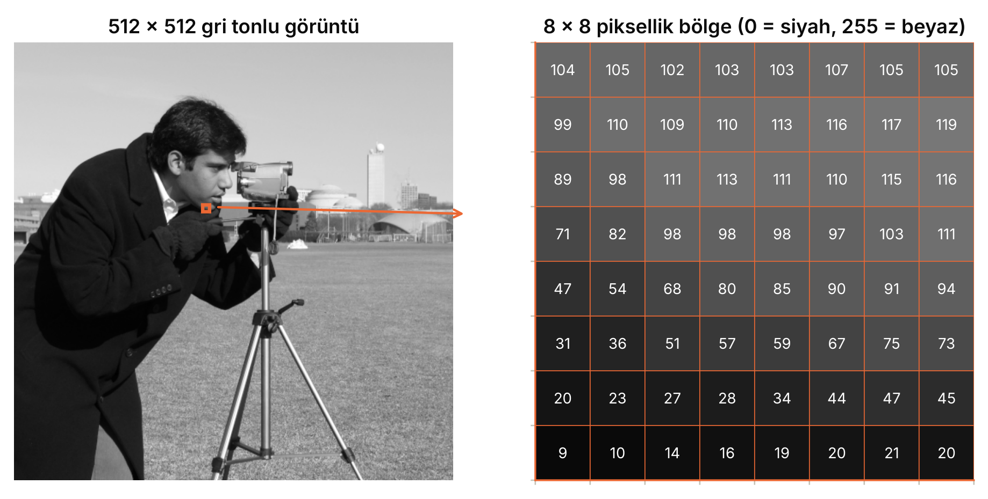
08
HAFTA 8
Görüntü İşlemenin Temelleri
Piksel ve renk, histogram ve eşikleme, evrişim ve filtreler, kenar bulma, morfoloji ve gerçek uygulamalar
piksel
RGB / HSV
histogram
Otsu
evrişim
çekirdek
Sobel
Canny
Yapay Zekâya Giriş · Yazılım Mühendisliği 4. Sınıf Seçmeli Ders
Dr. Seda Bayat Toksöz · Iğdır Üniversitesi · 2026–2027 Güz Yarıyılı

Slide 2


Bu Haftanın Kazanımları
HAFTA 8 · HEDEFLER
1
Görüntüyü piksel matrisi olarak açıklamak; çözünürlük, bit derinliği ve bellek hesabı yapmak
Anahtar kavramlar
2
RGB, HSV ve gri ton arasındaki farkı ve gri tona ne zaman çevrileceğini açıklamak
piksel
bit derinliği
3
Histogramı okumak; parlaklık, kontrast ve histogram eşitlemeyi uygulamak
RGB / HSV
uint8
normalizasyon
histogram
4
Eşikleme yapmak ve Otsu'nun eşiği nasıl seçtiğini açıklamak
eşikleme
Otsu
evrişim
5
Evrişimi adım adım elle hesaplamak; yumuşatma, keskinleştirme ve medyan filtresini karşılaştırmak
çekirdek
medyan
Sobel
Canny
morfoloji
6
Sobel ve Canny ile kenar bulmanın mantığını açıklamak
Laboratuvar
Gri ton ve taşma, histogram, Otsu, filtreler ve kenarlar, madeni para sayma, Sobel çekirdeğini veriden öğrenme
7
Morfoloji, geometrik dönüşümler ve klasik öznitelikleri gerçek uygulamalarda kullanmak

Slide 3
8.1
Görüntü Nedir? Piksel, Renk ve Bellek
Bir fotoğrafa baktığımızda yüz, kedi, araba görürüz. Bilgisayar ise yalnızca sayılar görür.
8.1
8.2
8.3–8.4
8.5–8.7

Slide 4

Bilgisayar için görüntü bir sayı matrisidir
8.1 · SAYISAL GÖRÜNTÜ NEDİR?
Görüntüyü kareli bir defter sayfası gibi düşünün: her kareye bir sayı yazılmış
Her kareye piksel (picture element) denir; sayı o noktanın parlaklığıdır
Gri ton görüntüde her piksel 8 bitlik tam sayı: 0 = siyah, 255 = beyaz
H × W boyutlu gri görüntü = H satır, W sütunlu bir matris
Dikkat · Koordinat sistemi
Orijin sol üst köşededir: I[satır, sütun]. NumPy ve OpenCV boyutu (yükseklik, genişlik, kanal) sırasıyla verir.
Şekil 8.1

Slide 5

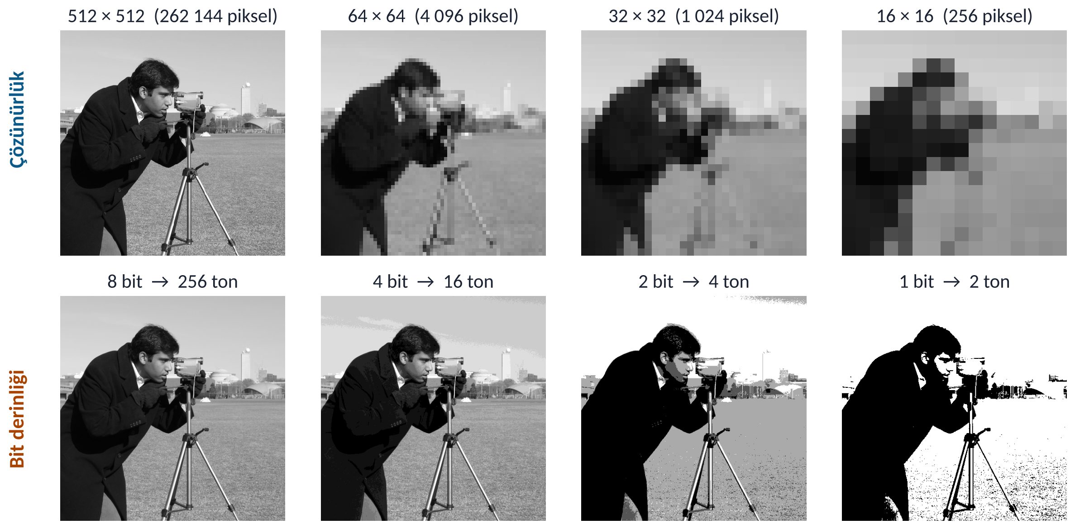
Ayrıntı kaç pikselde, ton kaç bitte saklanır?
8.1 · ÇÖZÜNÜRLÜK VE BİT DERİNLİĞİ
Önemli · İki ayrı kavram
Çözünürlük: kaç piksel var? Azaldıkça ayrıntı kaybolur, görüntü bloklaşır
Bit derinliği: her piksel kaç farklı ton alabilir? b bit → 2^{b} ton
8 bit = 256 ton göz için yeterli; tıbbi görüntüler (BT, MR) 12–16 bit kullanır
Bellek = H × W × kanal × (bit / 8) bayt
Notes:
Üst satırda aynı görüntü blok ortalamasıyla küçültüldü; alt satırda ton sayısı azaltıldı. 1 bit (2 ton) aslında eşiklemedir: bölümün ilerisinde göreceğiz.

Slide 6
Pikseller hakkında aklınıza gelebilecekler
8.1 · ÖĞRENCİ SORULARI
?
Piksel küçük bir kare mi, bir nokta mı?
?
Neden 0–255 aralığı?
8 bit ile 2⁸ = 256 farklı değer yazılabilir. Bir bayt tam olarak bir pikseli tutar; hem yeterli hem verimli.
Bilgisayar için yalnızca bir sayıdır: o küçük bölgenin ölçülen ortalama parlaklığı. Ekran bu sayıyı küçük bir kare olarak çizer.
?
Megapiksel ne demek?
?
Yapay zekâ modeline kaç piksel vermeliyim?
Milyon piksel: 4000 × 3000 = 12 MP. Daha çok piksel daha çok ayrıntı demektir ama bellek ve hesaplama da artar.
Nesneyi ayırt etmeye yetecek kadar. CNN'ler genelde 224 × 224 ile çalışır; büyük fotoğraflar küçültülür. Küçük tümör gibi ince ayrıntılarda yüksek çözünürlük gerekir.

Slide 7
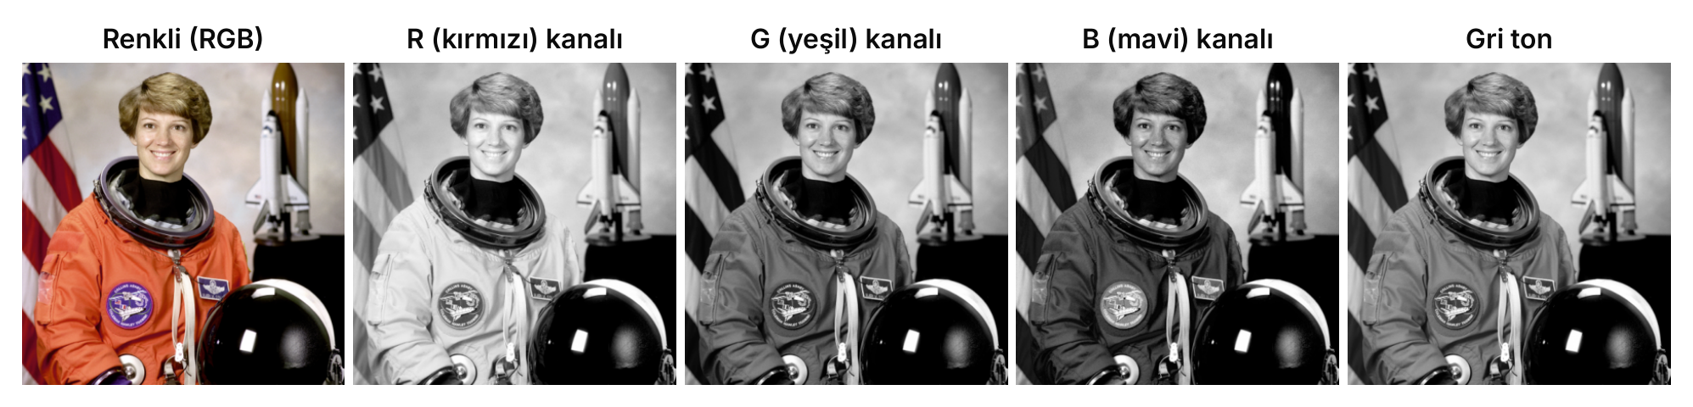
Renkli görüntü: üst üste üç katman
8.1.1 · RENKLİ GÖRÜNTÜLER VE KANALLAR
Renkli görüntü H × W × 3 boyutlu bir tensördür: üst üste konmuş üç gri görüntü (R, G, B kanalları)
Her renk üç ışığın karışımıdır: (255, 0, 0) kırmızı, (255, 255, 0) sarı, (255, 255, 255) beyaz, (0, 0, 0) siyah
Önemli · Gri ton dönüşümü (8.1)
Y = 0.299 R + 0.587 G + 0.114 B
Göz yeşile en duyarlı, maviye en az duyarlıdır.
Şekil 8.2

Slide 8
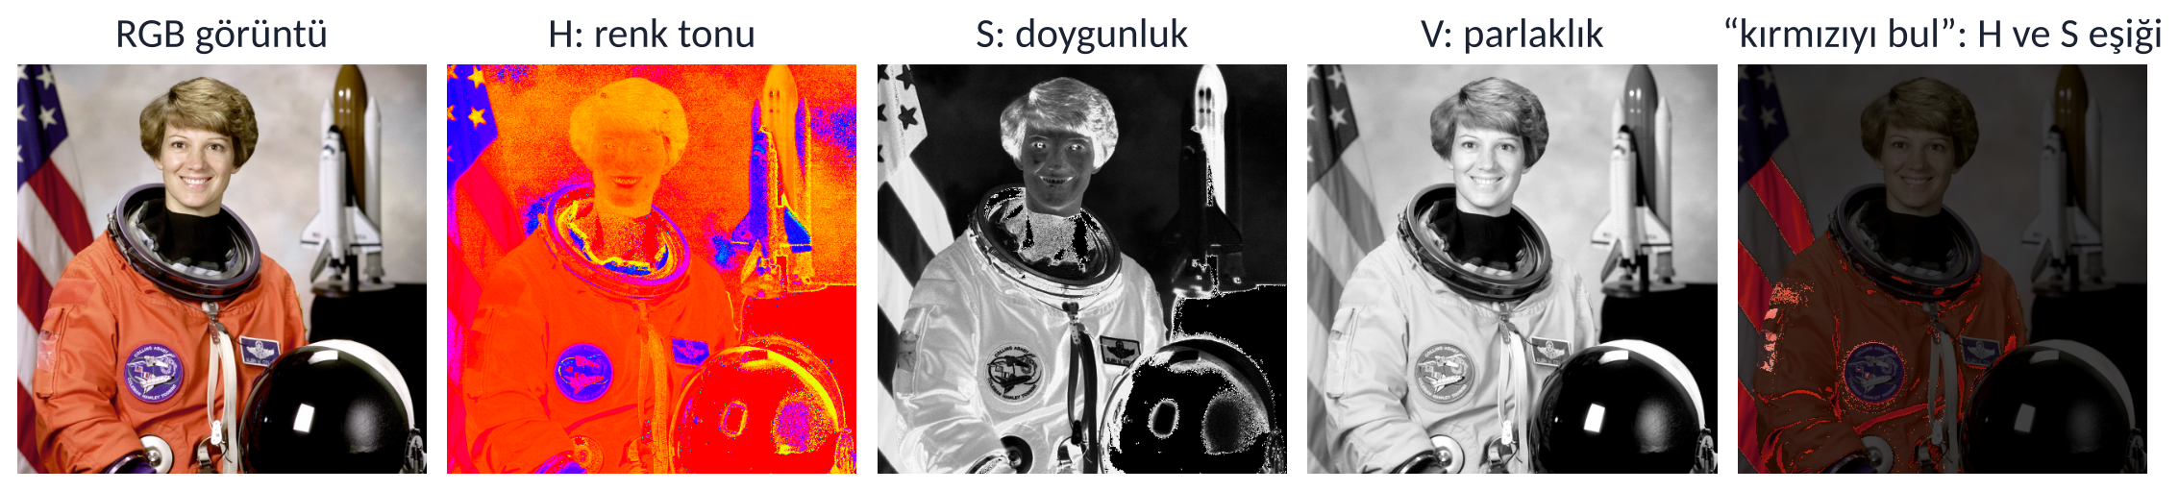
HSV: rengi parlaklıktan ayırmak
8.1.1 · HSV RENK UZAYI
H (ton): hangi renk? Bir çember üzerinde açı · S (doygunluk): renk ne kadar canlı? · V (değer): ne kadar parlak?
Gölgede kalan kırmızı hâlâ kırmızıdır: H aynı kalır, yalnızca V düşer → renk tabanlı maske ışık değişimine dayanıklıdır
Kullanım: meyve olgunluğu, trafik ışığı, cilt ve bitki rengi analizi
Notes:
Son panelde yalnızca kırmızı tonlu ve yeterince doygun pikseller bırakıldı: bayrağın kırmızı şeritleri ve giysideki yama. Defterde aynı işlem OpenCV inRange ile yapılır.

Slide 9


Gri ton dönüşümü ve bellek hesabı
ÇÖZÜMLÜ ÖRNEK 8.1
Soru
(a) RGB değeri (200, 100, 50) olan pikselin gri ton değeri nedir? (b) 1920 × 1080, kanal başına 8 bitlik sıkıştırılmamış renkli görüntü kaç bayttır? (c) Saniyede 30 kare kaydeden kamera bir dakikada ne kadar ham veri üretir?
Çözüm
(a) Ağırlıklı ortalama:
(b) Her piksel 3 bayt:
(c) 30 kare × 60 saniye:
JPEG, PNG ve H.264 gibi sıkıştırmalar bu yüzden zorunludur
Notes:
Bu büyüklük, görüntülerle çalışan modellerin neden çok fazla hesaplama gücü gerektirdiğini de açıklar.

Slide 10

Görüntüyü sayı olarak okumak ve taşma tuzağı
COLAB UYGULAMASI
Hafta08_Goruntu_Islemenin_Temelleri.ipynb Dosya Düzenle Görünüm
● Python 3 · CPU
[2]
import cv2
import numpy as np
from skimage import data
rgb = data.astronaut() # örnek renkli görüntü
img = cv2.cvtColor(rgb, cv2.COLOR_RGB2BGR) # OpenCV BGR sırası
gri = cv2.cvtColor(img, cv2.COLOR_BGR2GRAY) # gri tona çevir
print(img.shape, gri.shape, gri.dtype)
print(gri[:4, :4]) # sol üst 4x4 bölge
piksel = np.uint8([[[50, 100, 200]]]) # BGR: R=200, G=100, B=50
print("gri ton:", cv2.cvtColor(piksel, cv2.COLOR_BGR2GRAY)[0, 0])
print("bayt :", 1920 * 1080 * 3) # sıkıştırılmamış Full HD
Çıktı
(512, 512, 3) (512, 512) uint8
[[150 107 65 57]
[173 142 115 108]
[196 179 166 158]
[215 208 199 193]]
gri ton: 124
bayt : 6220800
[3]
a = np.array([[250, 100]], np.uint8)
b = np.array([[10, 10]], np.uint8)
print("NumPy :", a + b) # taşma: 260 → 4
print("OpenCV:", cv2.add(a, b)) # doyma: 255'te durur
x = gri.astype(np.float32) / 255 # [0, 1] aralığına normalizasyon
print("float :", x.dtype, x.min(), x.max())
Çıktı
NumPy : [[ 4 110]]
OpenCV: [[255 110]]
float : float32 0.0 1.0
Notes:
gri ton 124 ve 6220800 bayt Çözümlü Örnek 8.1 ile aynı. İkinci hücrede 250 + 10, uint8'de 4'e 'sarar'; cv2.add 255'te durur. OpenCV renkleri BGR sırasıyla okur; matplotlib RGB bekler. Colab'da kendi görüntünüzü yükleyip cv2.imread('ornek.jpg') ile okuyabilirsiniz.

Slide 11
Renk, taşma ve normalizasyon soruları
8.1 · ÖĞRENCİ SORULARI
?
Neden çoğu zaman griye çeviriyoruz?
?
Gri dönüşümde neden yeşilin katsayısı en büyük?
Veri 3 kat azalır, hesap hızlanır. Kenar, şekil ve doku bilgisi parlaklıkta saklıdır. Renk anlam taşıyorsa (meyve, trafik ışığı, patoloji boyası) kanallar korunur; CNN'ler zaten 3 kanalı birlikte alır.
Gözümüz yeşile en duyarlıdır. Düz ortalama (R + G + B)/3 maviyi fazla parlak gösterir; 0.587 G insanın algıladığı parlaklığa en yakın sonucu verir.
?
250 + 10 neden 4 çıktı?
?
Normalizasyon nedir, neden yapılır?
uint8 yalnızca 0–255 tutar; 260 başa sarar (260 − 256 = 4). Önce float'a çevirin ya da cv2.add gibi 255'te duran (doyuran) işlemler kullanın.
Pikselleri 255'e bölüp [0, 1] aralığına getirmek (ya da ortalamayı çıkarıp standart sapmaya bölmek). Sinir ağları küçük ve benzer ölçekli girdilerle daha kararlı öğrenir (2. hafta).

Slide 12
8.2
Histogram, Kontrast ve Eşikleme
Her pikseli tek başına değiştiren işlemler, görüntünün ton karnesi ve nesneyi arka plandan ayırmak
8.1
8.2
8.3–8.4
8.5–8.7

Slide 13
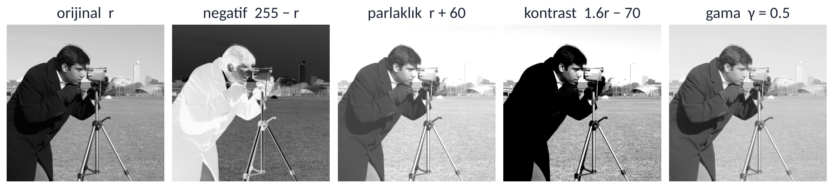
Nokta işlemleri: her piksel kendi başına
8.2 · NOKTA İŞLEMLERİ
Nokta işlemi: yeni değer s yalnızca pikselin eski değeri r'ye bağlıdır; komşulara bakılmaz
Negatif s = 255 − r · Parlaklık s = r + β · Kontrast s = αr + β (α > 1 artırır) · Gama s = 255 (r/255)^{γ} (γ < 1 karanlıkları açar)
Sonuç [0, 255] dışına çıkarsa kırpılır (255'ten büyükler 255 olur)

Slide 14
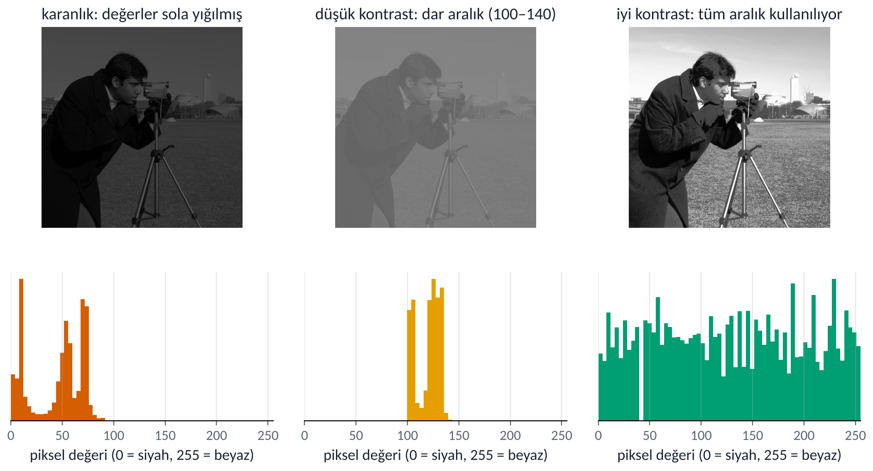
Histogram: görüntünün ton karnesi
8.2 · HİSTOGRAM
Her parlaklık değerinden kaç piksel var? Yatay eksen 0 → 255, dikey eksen sayı
Sola yığılmış: karanlık · Sağa yığılmış: aydınlık
Dar aralık: düşük kontrast (gri, sönük görüntü)
Tüm aralığa yayılmış: iyi kontrast
Histogram eşitleme, dar aralığı tüm aralığa yayar

Slide 15
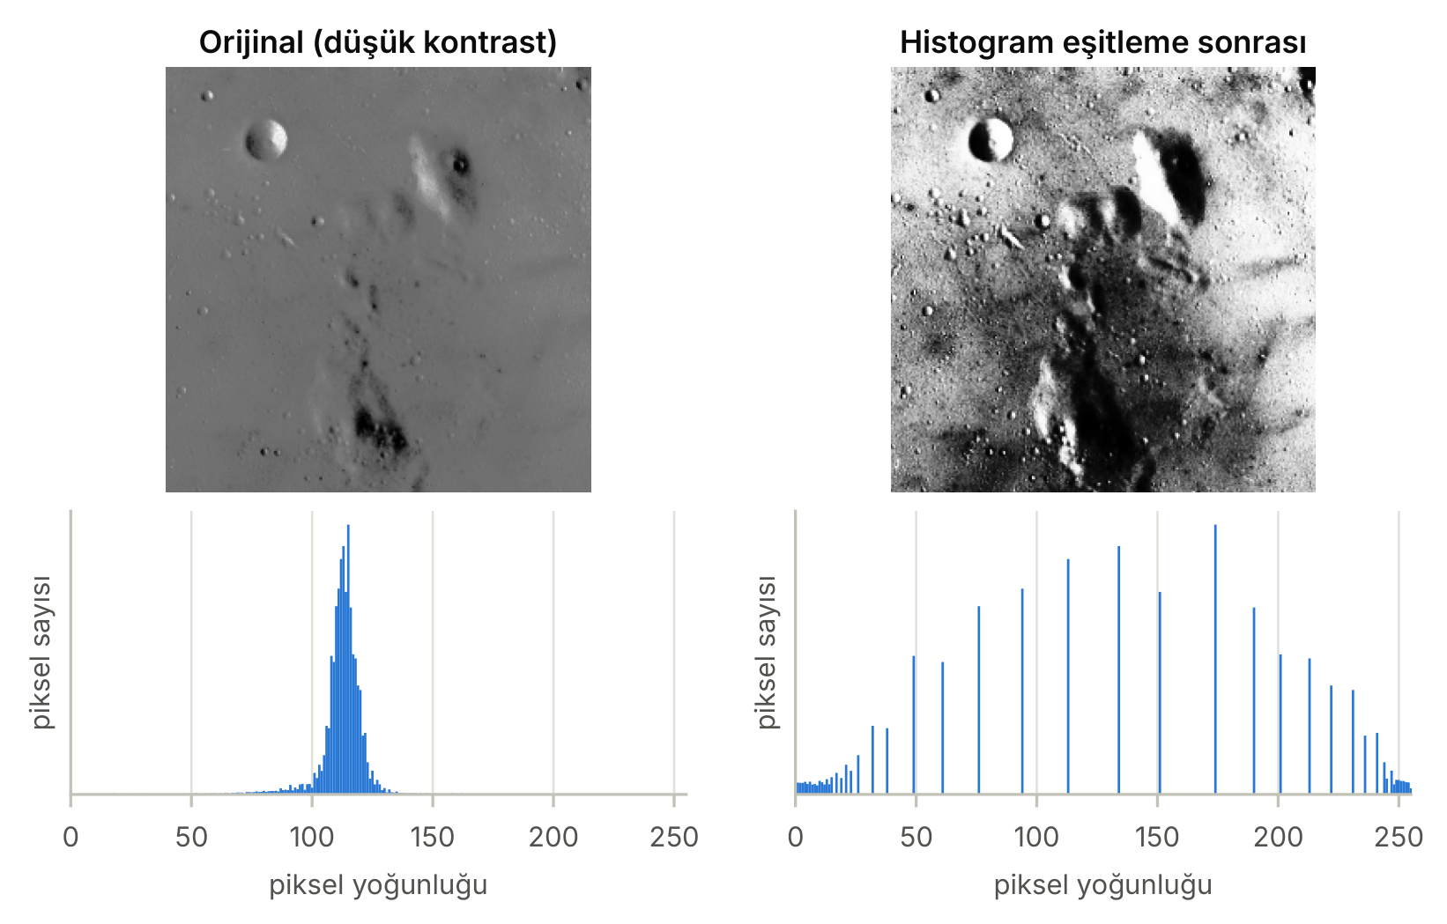
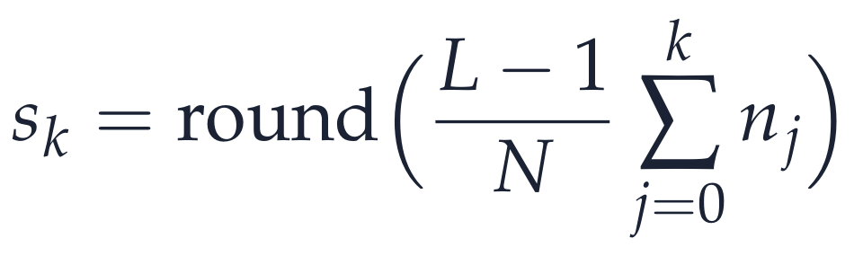
Histogram eşitleme hesabı
ÇÖZÜMLÜ ÖRNEK 8.2
Soru
3 bitlik (L = 8, seviyeler 0–7) 4 × 4 görüntünün histogramı n = [4, 6, 3, 2, 1, 0, 0, 0] (N = 16). Eşitleme dönüşümünü bulunuz.
Çözüm
Kümülatif histogram dönüşüm fonksiyonu olarak kullanılır (8.2):
Kümülatif toplamlar: [4, 10, 13, 15, 16, 16, 16, 16]
7 × kümülatif / 16 ve yuvarlama:
Şekil 8.3
0→2, 1→4, 2→6, 3→7, 4→7: karanlık 0–4 aralığı 2–7'ye yayıldı
Notes:
Sezgi: kümülatif oran 'bu değerden koyu piksellerin yüzdesi'dir. Eşitleme her pikseli bu yüzdeye göre yeniden yerleştirir. Yeni histogram tam düz olmaz (3 ve 4 aynı değere gider) ama aralık çok daha iyi kullanılır.

Slide 16
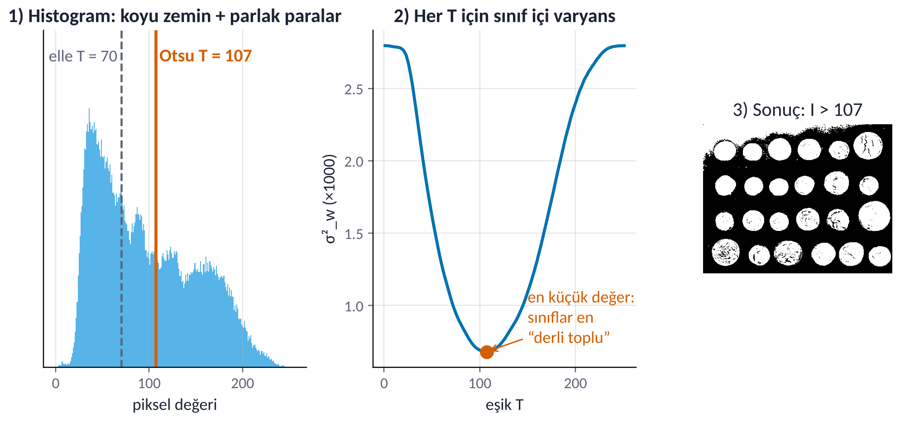
Eşikleme: nesneyi arka plandan ayırmak
8.2.1 · EŞİKLEME VE OTSU
Eşikleme (8.3): B = 1 (beyaz) eğer I > T, aksi hâlde 0 (siyah) → ikili görüntü
Peki T kaç olmalı? Otsu tüm T değerlerini dener; iki grubun (nesne, arka plan) kendi içindeki dağınıklığı (sınıf içi varyans) en küçük olan T'yi seçer
Sezgi: iki grup da kendi içinde olabildiğince benzer olsun
Notes:
Grafik gerçekten hesaplandı: coins görüntüsünde her T için ağırlıklı varyans toplamı w0·σ0² + w1·σ1². En küçük değer T = 107'de; OpenCV'nin THRESH_OTSU sonucu da 107. Elle seçilen 70 arka planın bir kısmını da nesne sayar.

Slide 17
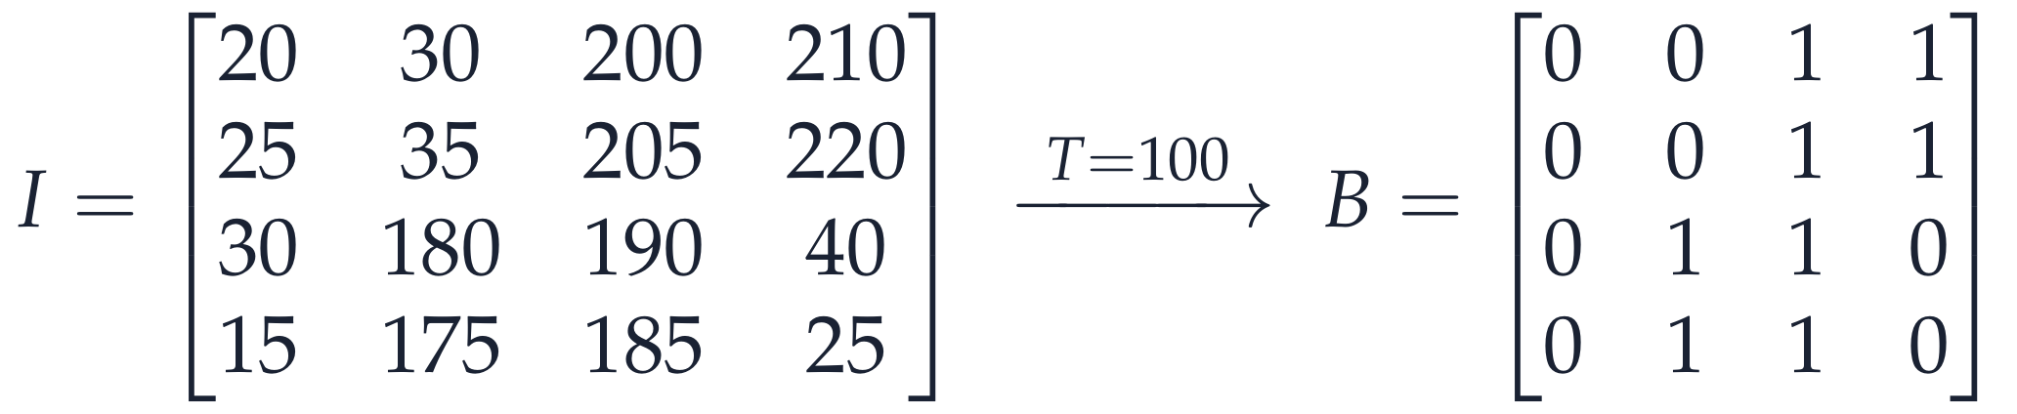
Histogram ve eşikleme
ÇÖZÜMLÜ ÖRNEK 8.3
Soru
Aşağıdaki 4 × 4 görüntü için (a) [0, 63], [64, 127], [128, 191], [192, 255] kutulu histogramı çıkarınız, (b) T = 100 ile eşikleyiniz, (c) negatifte sol üst pikselin değerini bulunuz.
Çözüm
Görüntü ve (b) T = 100 ile eşikleme sonucu:
(a) [0, 63]: 8 piksel · [64, 127]: 0 · [128, 191]: 4 · [192, 255]: 4 → iki tepeli histogram (koyu arka plan, parlak nesne)
(c) Negatif: 255 − 20 = 235
İki tepeli histogramlar eşiklemeye çok uygundur

Slide 18
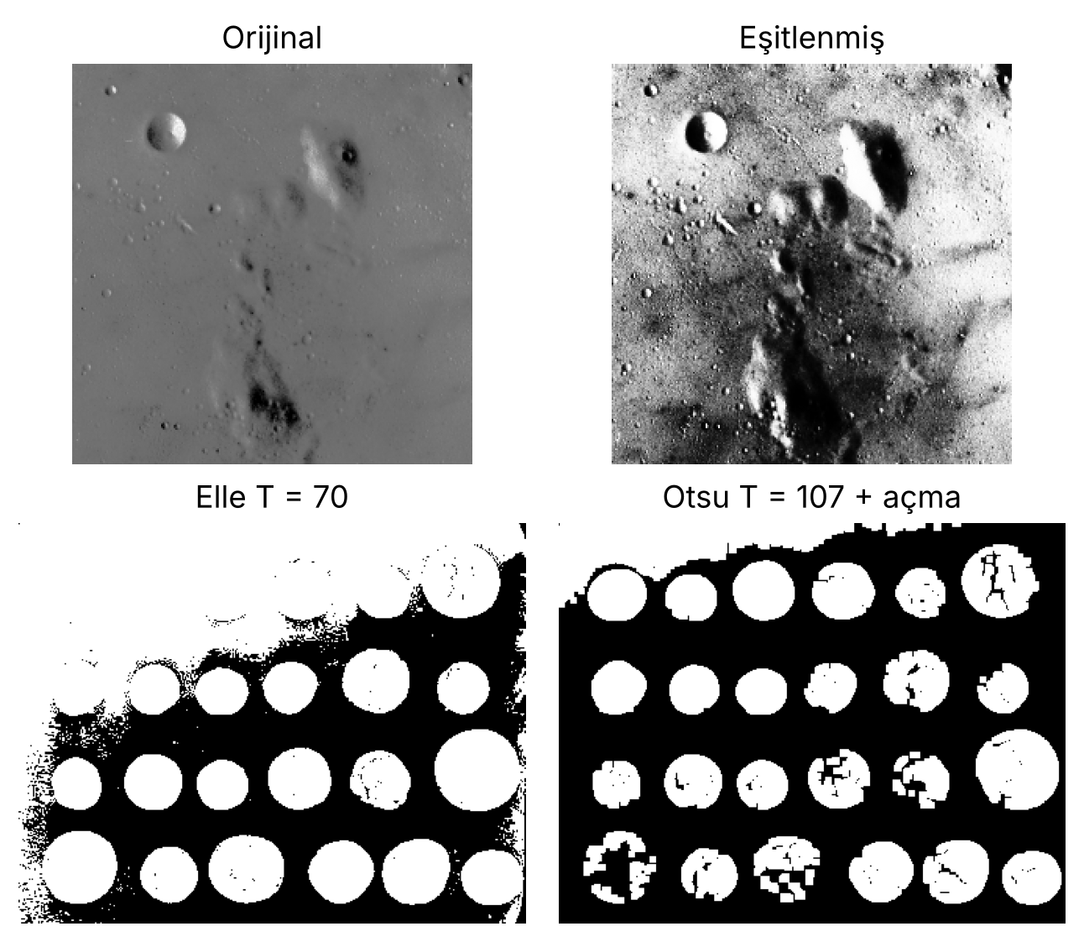
Histogram eşitleme ve Otsu eşiği
COLAB UYGULAMASI
Hafta08_Goruntu_Islemenin_Temelleri.ipynb Dosya Düzenle Görünüm
● Python 3 · CPU
[6]
ay = data.moon() # düşük kontrast
esit = cv2.equalizeHist(ay) # histogram eşitleme
para = data.coins()
_, elle = cv2.threshold(para, 70, 255, cv2.THRESH_BINARY)
T, ikili = cv2.threshold(para, 0, 255,
cv2.THRESH_BINARY + cv2.THRESH_OTSU)
print("Otsu eşiği:", T)
cekirdek = np.ones((5, 5), np.uint8)
temiz = cv2.morphologyEx(ikili, cv2.MORPH_OPEN, cekirdek)
goster([ay, esit, elle, temiz],
["Orijinal", "Eşitlenmiş", "Elle T = 70",
f"Otsu T = {T:.0f} + açma"], sutun=2)
Otsu eşiği: 107.0
Notes:
Otsu eşiği madeni para görüntüsünde 107 çıkar (Şekil 8.4 ile aynı). Elle seçilen T = 70 arka planın bir kısmını da nesne sayar. Açma işlemi (8.5) küçük beyaz gürültüleri temizler.

Slide 19
Histogram ve eşikleme hakkında sorular
8.2 · ÖĞRENCİ SORULARI
?
İki farklı görüntünün histogramı aynı olabilir mi?
?
Histogram eşitleme her zaman iyi mi?
Hayır. Gürültüyü de büyütür, doğal görünümü bozabilir. Yerel kontrast için görüntüyü parçalara bölüp ayrı ayrı eşitleyen CLAHE tercih edilir (röntgen, retina).
Evet. Histogram yalnızca hangi tondan kaç tane olduğunu sayar, nerede olduğunu değil. Pikselleri karıştırsanız histogram değişmez ama görüntü anlamsızlaşır.
?
Otsu ne zaman başarısız olur?
?
Eşikleme bir segmentasyon mu?
Histogram iki tepeli değilse (nesne çok küçükse) ya da aydınlatma görüntü boyunca değişiyorsa. O zaman her bölgeye ayrı eşik veren uyarlamalı eşik kullanılır.
Evet, en basit hâli: her piksele “nesne” ya da “arka plan” etiketi verir. 11. haftada aynı işi öğrenen ağlarla (U-Net) yapacağız.

Slide 20
8.3–8.4
Evrişim, Filtreler ve Kenarlar
Bir pikselin yeni değerini komşularına bakarak hesaplamak: CNN'lerin yapı taşı
8.1
8.2
8.3–8.4
8.5–8.7

Slide 21
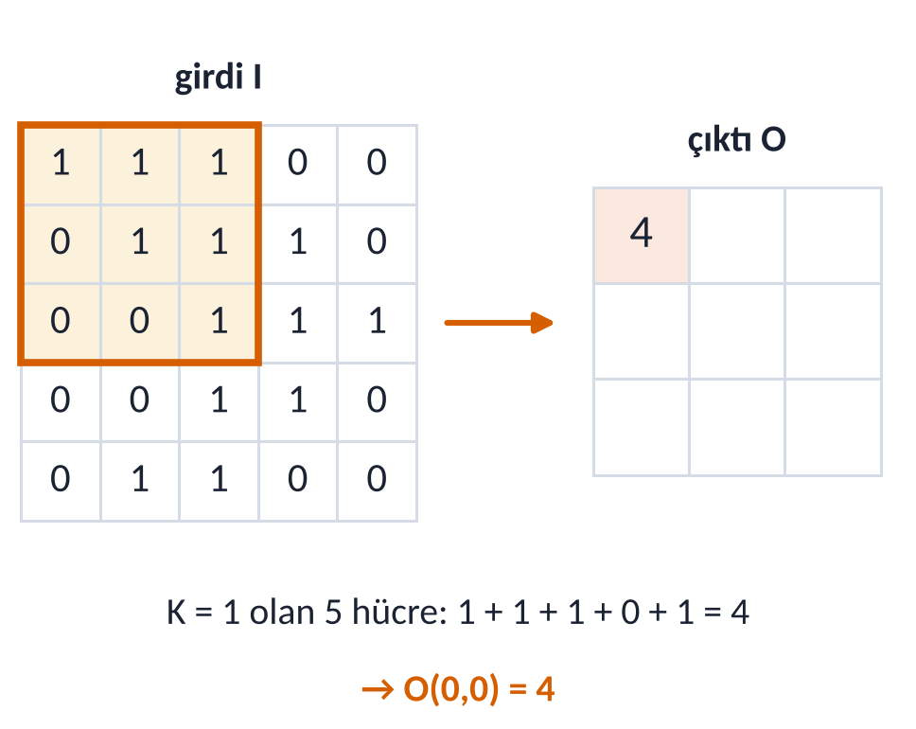
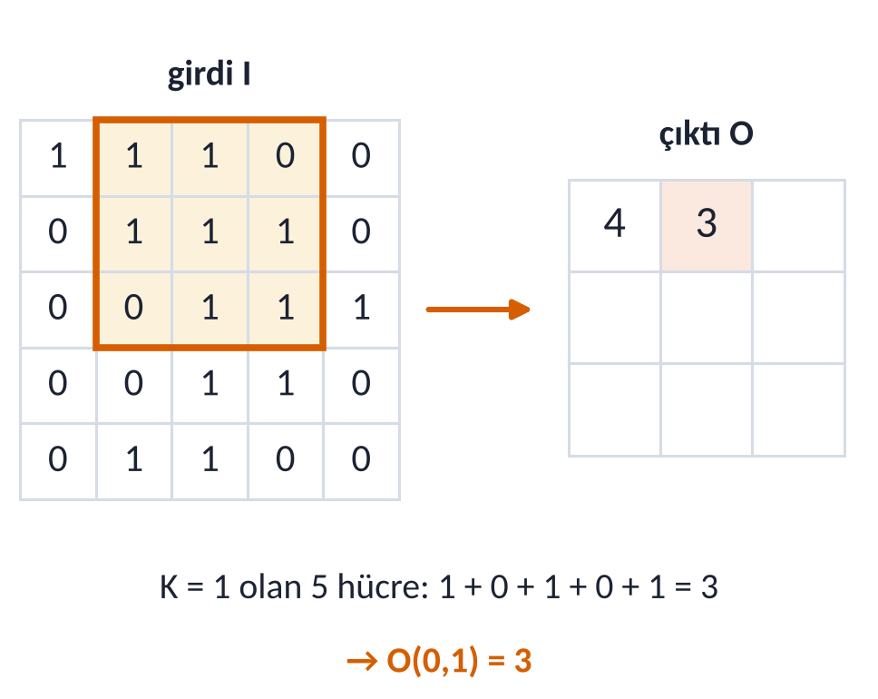
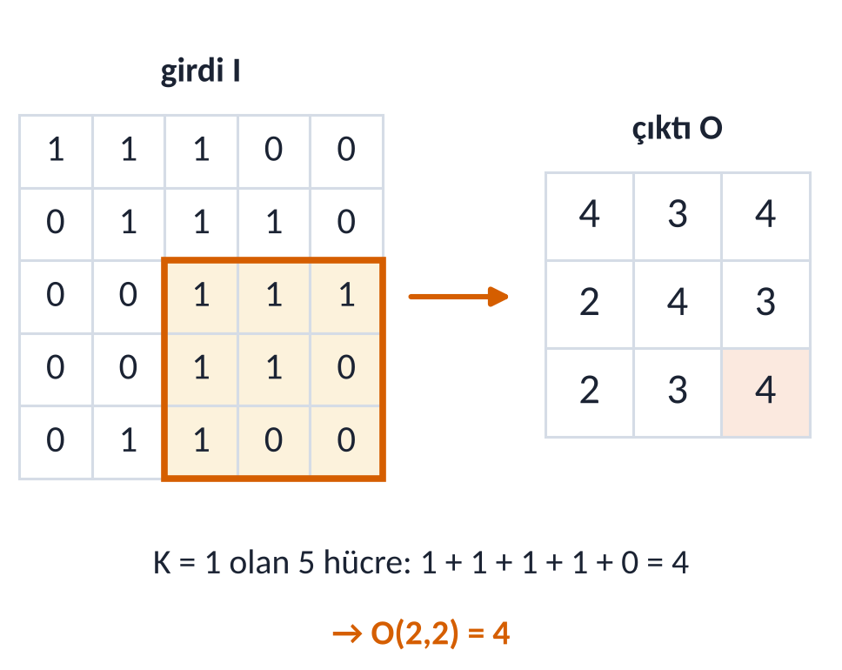
Evrişim adım adım: pencereyi kaydır, çarp, topla
8.3 · EVRİŞİM SEZGİSİ
3 × 3'lük pencereyi el feneri gibi gezdiriyoruz; altındaki sayılar çekirdekle (köşeler ve merkez 1, diğerleri 0) çarpılıp toplanır.
1. adım: sol üst köşe
2. adım: bir sütun sağa kay
… 9. adım: sağ alt köşe → çıktı 3 × 3 (küçüldü)
Notes:
5 × 5 girdide 3 × 3 pencere yalnızca 3 × 3 = 9 konuma sığar; bu yüzden dolgusuz evrişimde çıktı küçülür (5 − 3 + 1 = 3). Çekirdek K = [[1, 0, 1], [0, 1, 0], [1, 0, 1]] (Şekil 8.5).

Slide 22
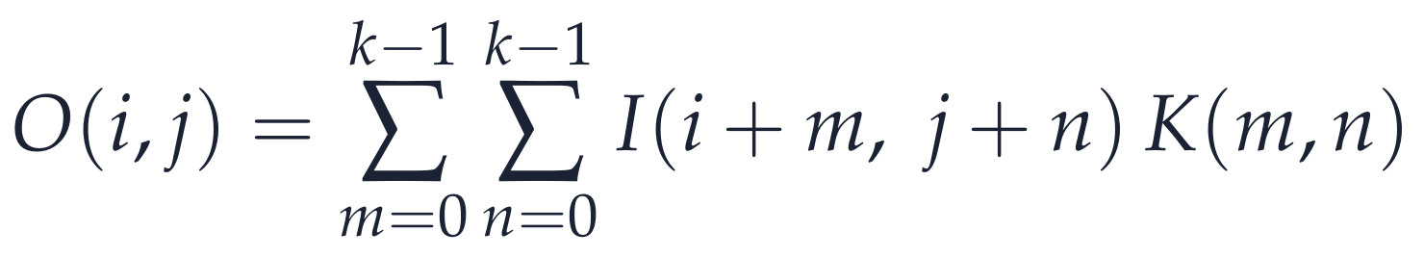
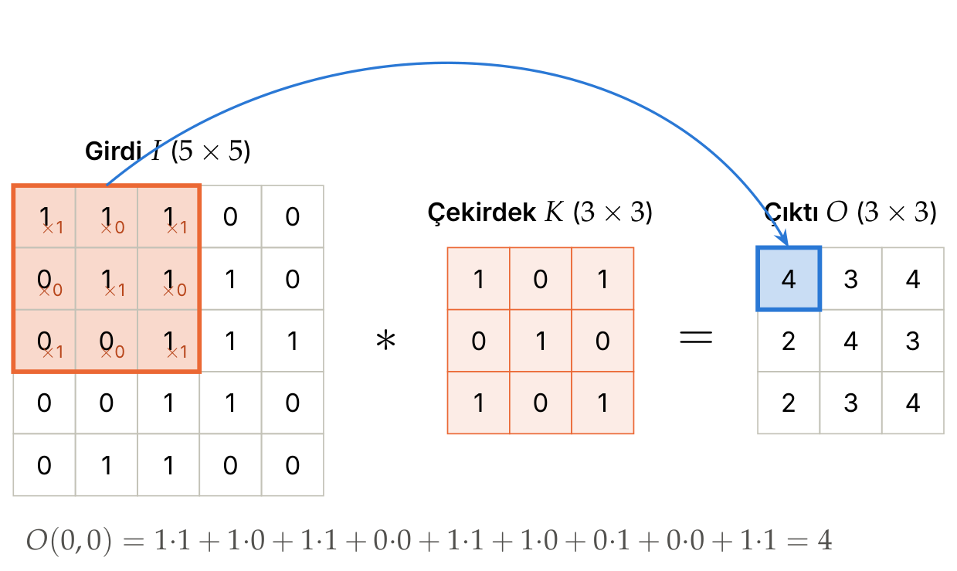
Evrişimin formülü
8.3 · EVRİŞİM VE FİLTRELEME
I, O
Girdi ve çıktı; her konumda çarpımların toplamı çıktıya yazılır
K
k × k çekirdek (filtre)
Dikkat
Dolgusuz: N × N görüntü → (N − k + 1) × (N − k + 1) çıktı
Döndürmesiz işlemin doğru adı çapraz korelasyon; kütüphaneler buna “evrişim” der
Şekil 8.5
Notes:
CNN'lerde tek fark: çekirdek değerleri elle seçilmez, veriden öğrenilir (9. hafta). Bölüm sonunda bunu kodla göstereceğiz.

Slide 23
Evrişim hakkında aklınıza gelebilecekler
8.3 · ÖĞRENCİ SORULARI
?
Çekirdeği kim belirliyor?
?
Neden genelde 3 × 3?
Klasik görüntü işlemede biz (bulanıklaştırma, Sobel…). CNN'de ağ eğitim sırasında kendisi öğrenir. Bu bölümün sonunda kodla göreceğiz.
Merkezi olan en küçük boyut: az hesap, yeterli komşuluk. Daha geniş alan gerekirse küçük çekirdekler art arda kullanılır (9. ve 10. hafta).
?
Kenarlarda pencere taşınca ne olur?
?
Evrişim ile korelasyon aynı şey mi?
Dolgusuz evrişimde o konumlar atlanır, çıktı küçülür. Boyutu korumak için görüntünün çevresine sıfır (ya da yansıma) dolgu eklenir.
Matematikte evrişim çekirdeği 180° döndürür; kütüphaneler döndürmeden kaydırır. Simetrik çekirdeklerde fark yoktur; CNN'de çekirdek zaten öğrenildiği için önemsizdir.

Slide 24
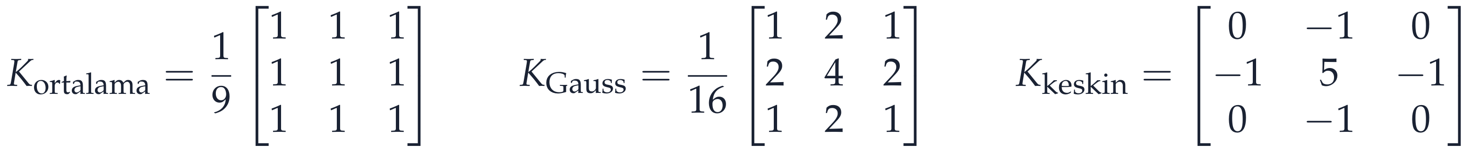
Yumuşatma ve keskinleştirme çekirdekleri
8.3.1 · YUMUŞATMA FİLTRELERİ
Ortalama
Her pikseli komşularının ortalamasıyla değiştirir; gürültüyü azaltır ama kenarları da bulanıklaştırır
Gauss
Merkeze yakın piksellere büyük ağırlık; daha doğal bulanıklık, derecesi σ ile ayarlanır
Keskin
Merkezi güçlendirip komşuları çıkarır; ayrıntıları belirginleştirir
Önemli
Çekirdek elemanlarının toplamı 1 ise görüntünün ortalama parlaklığı korunur. Keskinleştirme: 5 − 4 = 1.

Slide 25
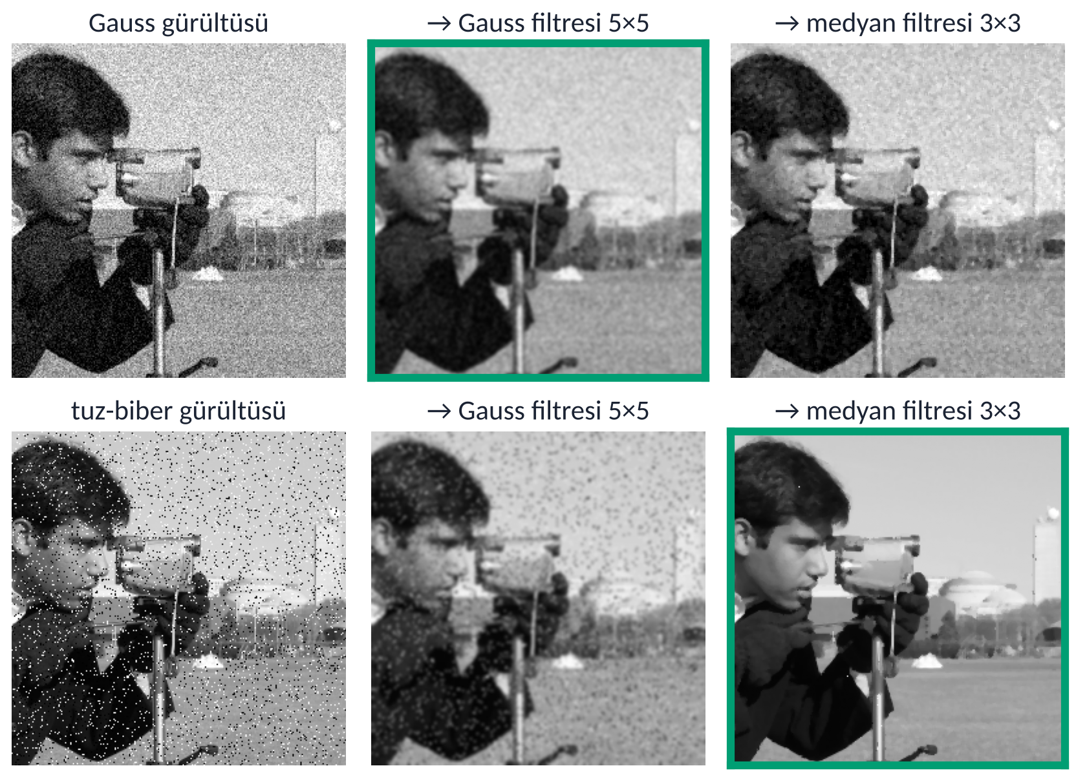

Hangi gürültüye hangi filtre?
8.3.1 · GÜRÜLTÜ TÜRLERİ
İpucu · Yeşil çerçeve = en iyi eşleşme
Gauss gürültüsü: her pikselde küçük rastgele sapma (düşük ışık, sensör ısısı) → Gauss filtresi yumuşatır
Tuz-biber: rastgele tamamen siyah ya da beyaz noktalar (bozuk piksel, iletim hatası) → medyan filtresi siler
Gauss filtresi tuz-biberi yalnızca yayar; medyan aykırı değerleri yok sayar ve kenarları korur
Notes:
Gürültüler sabit tohumla (seed) yapay olarak eklendi; filtreler OpenCV ile gerçekten uygulandı.

Slide 26
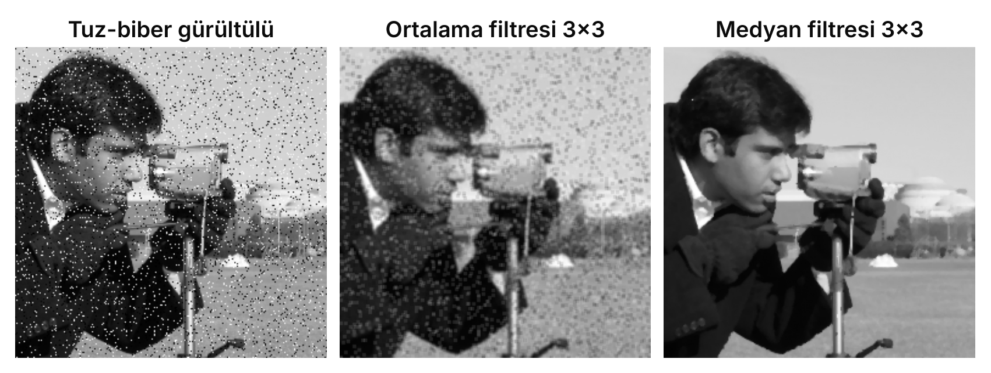
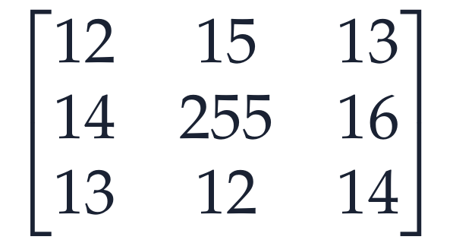
Ortalama ve medyan filtrelerinin karşılaştırılması
ÇÖZÜMLÜ ÖRNEK 8.4
Soru
Bir pikselin 3 × 3 komşuluğu aşağıdaki gibidir; ortadaki 255 bir tuz-biber gürültü noktasıdır. Merkezin ortalama ve medyan filtresi sonrası değerlerini bulunuz.
Çözüm
Ortalama:
Şekil 8.7
Medyan: sıralı değerler 12, 12, 13, 13, 14, 14, 15, 16, 255 → ortanca (5. değer) = 14
Medyan aykırı değeri yok sayar; kenarları korur
Notes:
Ortalama filtresi gürültünün etkisini komşulara yayar (40 civarında soluk bir leke kalır). Medyan filtresi doğrusal değildir, yani bir evrişim değildir.

Slide 27

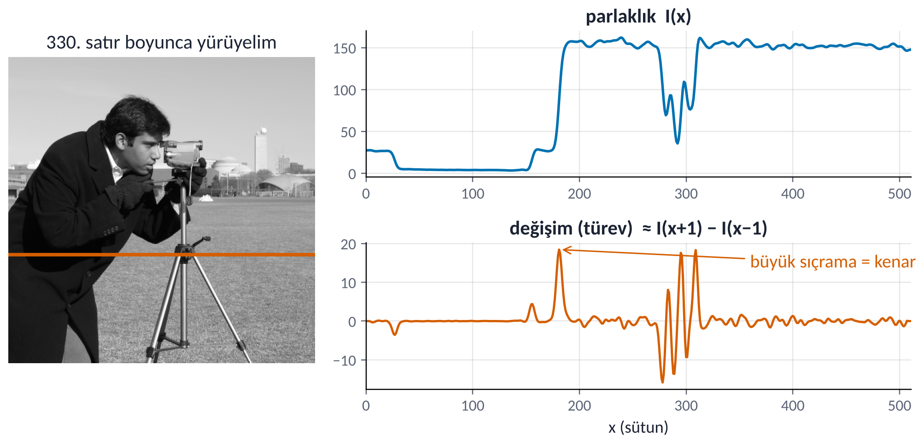
Kenar nedir? Parlaklıktaki ani sıçrama
8.4 · KENAR BULMA
Tanım · Kenar = büyük türev
Bir satır boyunca parlaklığı çizelim: nesne sınırlarında değer birden sıçrar
Komşu farkı (türev) düz bölgelerde ~0, sınırlarda büyük tepe verir
Sobel = bu türevi 2B'de, gürültüye dayanıklı biçimde almak
Notes:
Profil, gürültüyü azaltmak için hafifçe bulanıklaştırılmış görüntüden alındı. Ceketten çimene geçişte ve tripod bacaklarında türev tepeleri görülür.

Slide 28
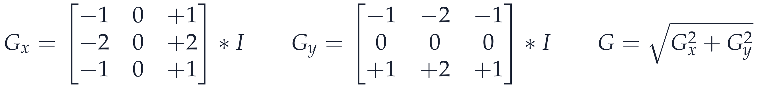
Sobel operatörü: parlaklığın türevi
8.4 · KENAR BULMA
G_{x}
Sağ sütun − sol sütun: soldan sağa değişim → dikey kenarlar
G_{y}
Alt satır − üst satır: yukarıdan aşağıya değişim → yatay kenarlar
G, θ
Kenarın gücü (gradyan büyüklüğü) ve yönü θ = arctan(G_{y} / G_{x})
İpucu
Ortadaki 2'ler merkez satıra daha çok ağırlık verir: türev ile hafif yumuşatma aynı anda yapılır.

Slide 29
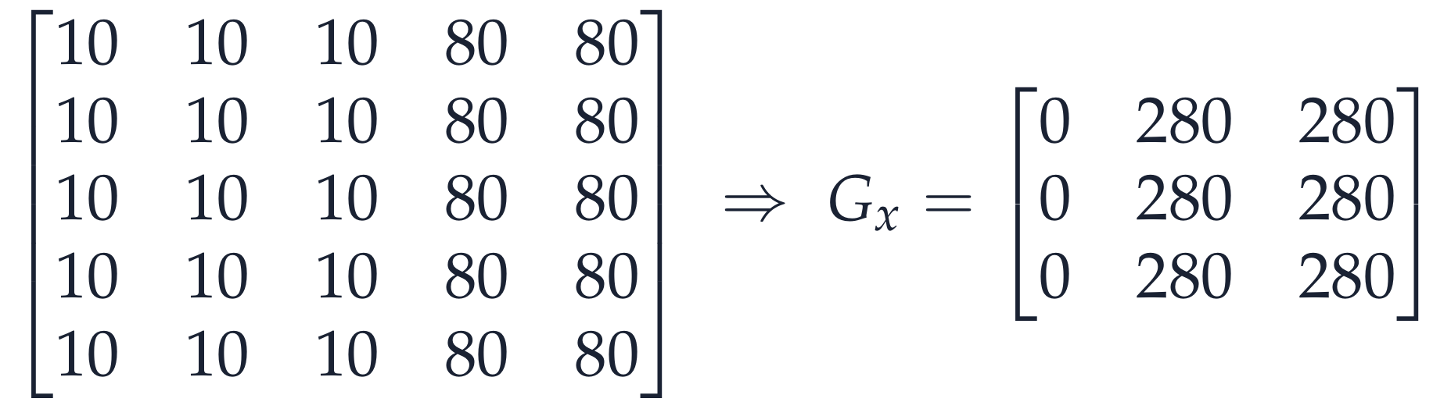
Sobel ile dikey kenar tespiti
ÇÖZÜMLÜ ÖRNEK 8.5
Soru
Sol yarısı koyu (10), sağ yarısı açık (80) olan 5 × 5 görüntüye G_{x} Sobel çekirdeğini dolgusuz uygulayınız.
Çözüm
Çıktı (5 − 3 + 1) × (5 − 3 + 1) = 3 × 3; her konumda sonuç = 4 × (sağ sütun − sol sütun):
İkinci konum, ilk satır açıkça:
Düz bölgede 0, koyu–açık geçişte 280: dikey kenar bulundu
Notes:
Görüntüde yatay değişim olmadığından G_y = 0 ve G = |G_x| = 280.

Slide 30
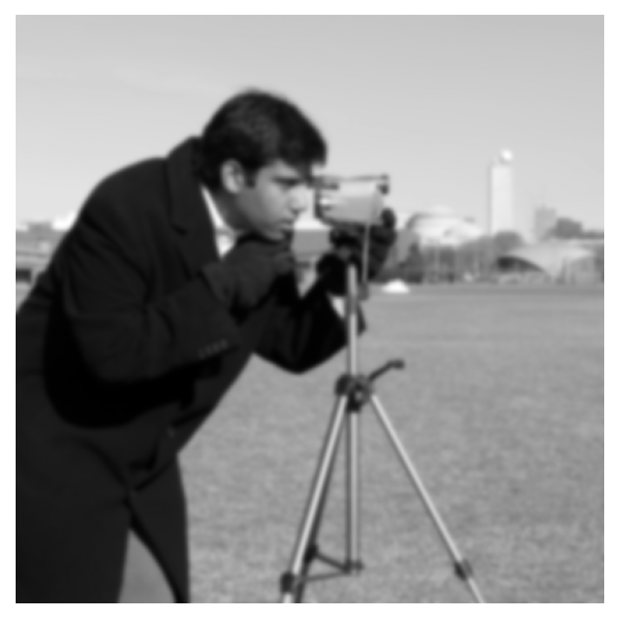
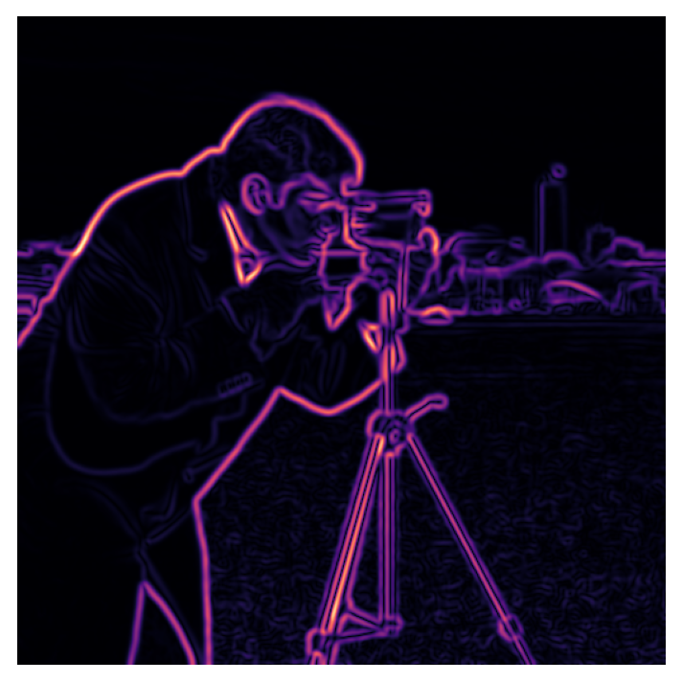
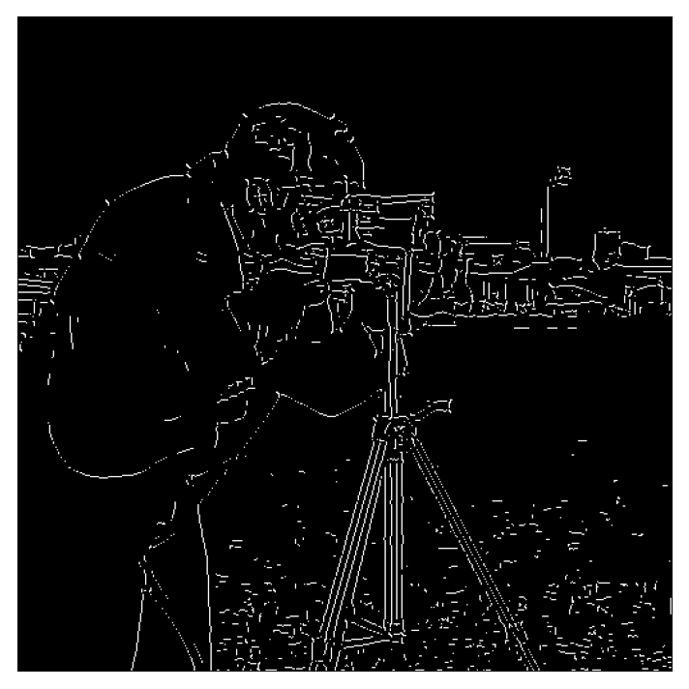
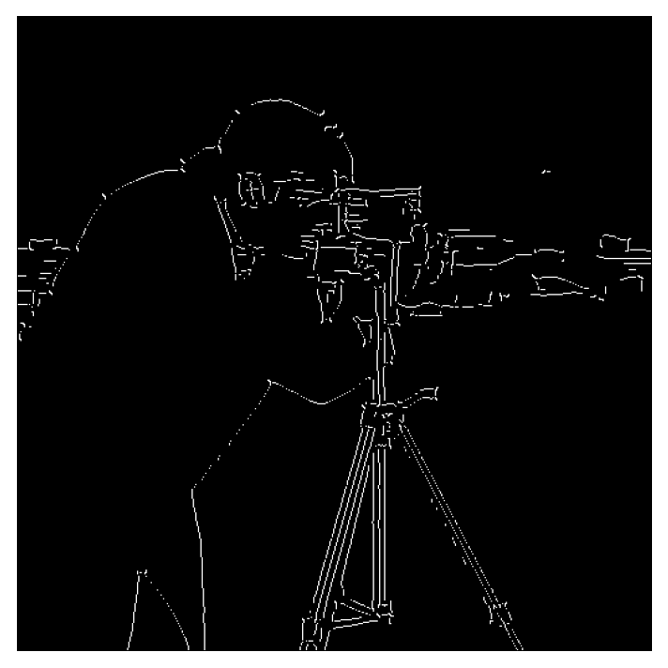
Canny'nin dört adımı, gerçek görüntüde
8.4 · CANNY KENAR DEDEKTÖRÜ (1986)
1. Gauss filtresi
gürültüyü azalt
2. Sobel gradyanı
kenar gücü G ve yönü θ
3. İnceltme
kenar yönünde en büyük olmayanları sil
4. Histerezis
yüksek eşik + ona bağlı zayıf kenarlar
Önemli
Sonuç: ince, sürekli ve gürültüden arınmış kenarlar. John Canny'nin 1986'da önerdiği yöntem bugün de en yaygın kenar dedektörüdür.
Notes:
Ara adımlar gerçekten hesaplandı: Gauss (σ = 2), Sobel büyüklüğü, maksimum olmayanları bastırma (kenar yönüne göre iki komşuyla karşılaştırma) ve iki eşikli histerezis. Değerlendirme Sorusu 10 bu dört adımı ve amaçlarını sorar.

Slide 31

Elle yaptığımız hesapları kodla doğrulamak
COLAB UYGULAMASI
Hafta08_Goruntu_Islemenin_Temelleri.ipynb Dosya Düzenle Görünüm
● Python 3 · CPU
[7]
# Şekil 8.5: 5x5 girdi ve 3x3 çekirdek (yalnızca dolgusuz bölge)
I = np.float32([[1, 1, 1, 0, 0], [0, 1, 1, 1, 0], [0, 0, 1, 1, 1],
[0, 0, 1, 1, 0], [0, 1, 1, 0, 0]])
K = np.float32([[1, 0, 1], [0, 1, 0], [1, 0, 1]])
print(cv2.filter2D(I, -1, K)[1:-1, 1:-1])
# Çözümlü Örnek 8.5: Sobel Gx ile dikey kenar
S = np.tile(np.float32([10, 10, 10, 80, 80]), (5, 1))
sobel_x = np.float32([[-1, 0, 1], [-2, 0, 2], [-1, 0, 1]])
print(cv2.filter2D(S, -1, sobel_x)[1:-1, 1:-1])
# Çözümlü Örnek 8.4: gürültü noktasında ortalama ve medyan
k = np.array([[12, 15, 13], [14, 255, 16], [13, 12, 14]])
print("ortalama:", round(k.mean(), 1), "| medyan:", np.median(k))
Çıktı
[[4. 3. 4.]
[2. 4. 3.]
[2. 3. 4.]]
[[ 0. 280. 280.]
[ 0. 280. 280.]
[ 0. 280. 280.]]
ortalama: 40.4 | medyan: 14.0
Gözlem
Şekil 8.5'teki çıktı ve Örnek 8.5'teki G_{x} matrisi birebir aynı
cv2.filter2D döndürmesiz işlem (çapraz korelasyon) yapar

Slide 32
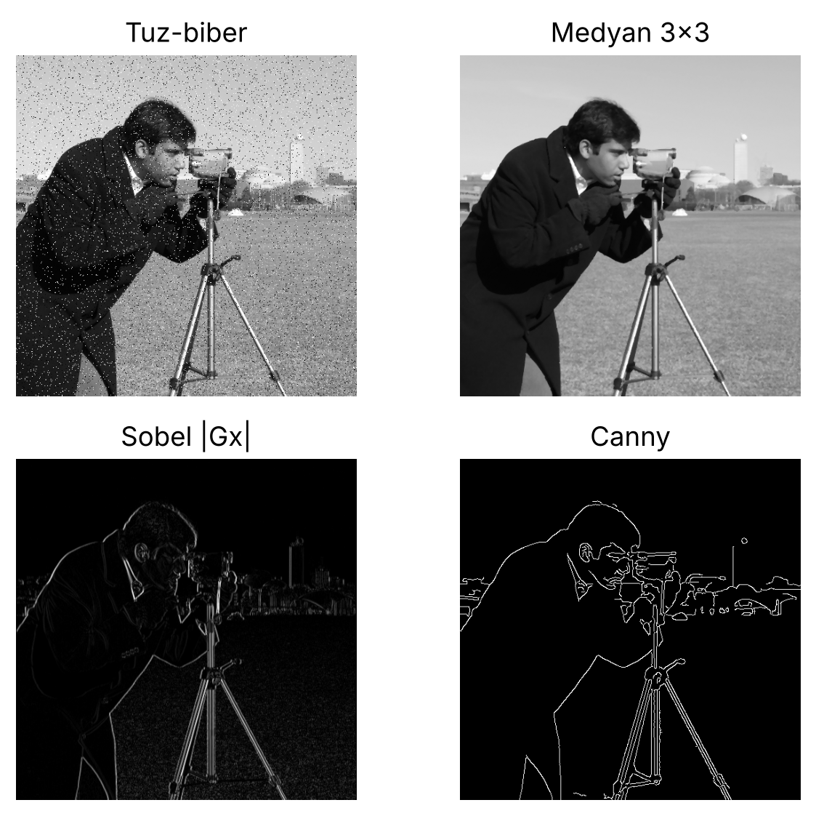
Filtreler ve kenar bulma
COLAB UYGULAMASI
Hafta08_Goruntu_Islemenin_Temelleri.ipynb Dosya Düzenle Görünüm
● Python 3 · CPU
[8]
gri = data.camera()
bulanik = cv2.GaussianBlur(gri, (5, 5), 1.5) # Gauss
rng = np.random.default_rng(0)
u = rng.random(gri.shape)
gurultu = gri.copy() # tuz-biber
gurultu[u < 0.025] = 0
gurultu[u > 0.975] = 255
medyan = cv2.medianBlur(gurultu, 3) # medyan
sobel_x = np.float32([[-1, 0, 1], # kendi
[-2, 0, 2], # çekirdeğimiz
[-1, 0, 1]])
gx = cv2.filter2D(gri.astype(np.float32), -1, sobel_x)
kenar = cv2.Canny(bulanik, 50, 150) # Canny
goster([gurultu, medyan, np.abs(gx), kenar],
["Tuz-biber", "Medyan 3×3", "Sobel |Gx|", "Canny"],
sutun=2)
Notes:
Notlardaki OpenCV kodunun Colab'a uyarlanmış hâli. Medyan filtresi tuz-biber gürültüsünü neredeyse tamamen temizler; Sobel |Gx| dikey kenarları, Canny ince ve temiz kenarları gösterir.

Slide 33
Kenar bulma hakkında sorular
8.4 · ÖĞRENCİ SORULARI
?
Kenar bulmadan önce neden bulanıklaştırıyoruz?
?
G_{x} ve G_{y} neden ayrı hesaplanıyor?
G_{x} yalnızca soldan sağa (dikey kenar), G_{y} yukarıdan aşağı (yatay kenar) değişimi görür. İkisi birleşince her yöndeki kenarın gücü ve yönü bulunur.
Türev küçük gürültüleri de büyütür. Önce Gauss ile yumuşatmak sahte kenarları azaltır; Canny'nin ilk adımı budur.
?
Canny'de neden iki eşik var?
?
Derin öğrenme çağında kenar bulma hâlâ kullanılıyor mu?
Tek eşik ya gürültüyü alır ya zayıf kenarları koparır. Yüksek eşik kesin kenarları, düşük eşik bunlara bağlı zayıf parçaları seçer; kenarlar sürekli kalır.
Evet: belge tarama, endüstriyel ölçüm, gömülü sistemler gibi hızlı ve açıklanabilir olması gereken yerlerde. CNN'lerin ilk katmanları da kendiliğinden kenar dedektörlerine benzer.

Slide 34
8.5–8.7
Morfoloji, Geometri ve Uygulamalar
Maskeleri temizlemek, görüntüyü döndürmek, klasik öznitelikler, gerçek uygulamalar ve CNN'e köprü
8.1
8.2
8.3–8.4
8.5–8.7

Slide 35
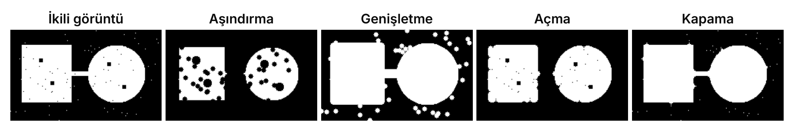
Morfoloji: ikili maskeyi silgi ve kalemle düzeltmek
8.5 · MORFOLOJİK İŞLEMLER
Aşındırma (silgi): nesneleri inceltir; küçük beyaz gürültüleri siler, ince bağlantıları koparır
Genişletme (kalem): nesneleri kalınlaştırır; küçük delikleri doldurur, kopuk parçaları birleştirir
Açma = aşındırma → genişletme: gürültü noktalarını temizler · Kapama = genişletme → aşındırma: delikleri doldurur
Şekil 8.9
Notes:
Yapı elemanı küçük bir kare veya disktir. Açma ve kapama nesnenin genel boyutunu korur, çünkü silinen kadar geri çizilir.

Slide 36
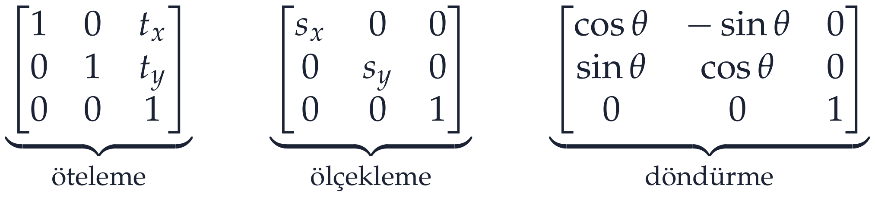
Geometrik dönüşümler ve enterpolasyon
8.6 · GEOMETRİK DÖNÜŞÜMLER
[x, y, 1]⊤
Homojen koordinat; art arda dönüşümler matris çarpımıyla birleşir
f(x, y)
Enterpolasyon: en yakın komşu hızlı ama basamaklı; çift doğrusal dört komşunun ağırlıklı ortalaması (örnek)
İpucu
Bu dönüşümler 10. haftadaki veri artırmanın temelidir: görüntüler rastgele döndürülüp ölçeklenir.

Slide 37
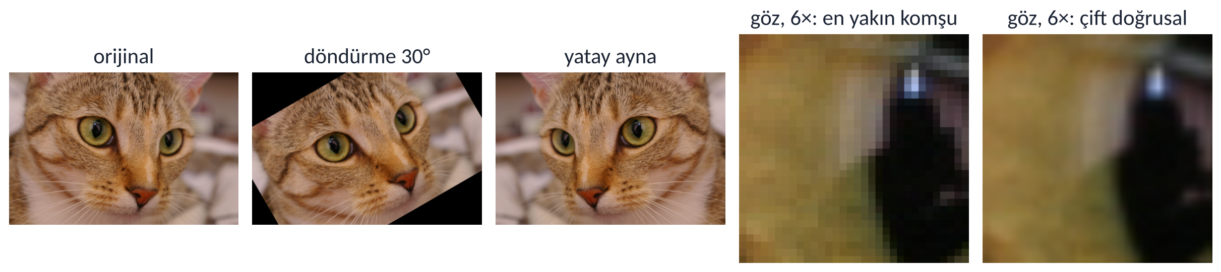
Döndürme, ayna ve büyütmede ne olur?
8.6 · GEOMETRİK DÖNÜŞÜMLER
Döndürünce köşelerde boş (siyah) alan oluşur; ya kırpılır ya kenar pikselleriyle doldurulur
Yeni konumlar piksel ızgarasına denk gelmez → değer enterpolasyonla tahmin edilir
En yakın komşu: hızlı ama basamaklı · Çift doğrusal: dört komşunun ağırlıklı ortalaması, daha yumuşak

Slide 38
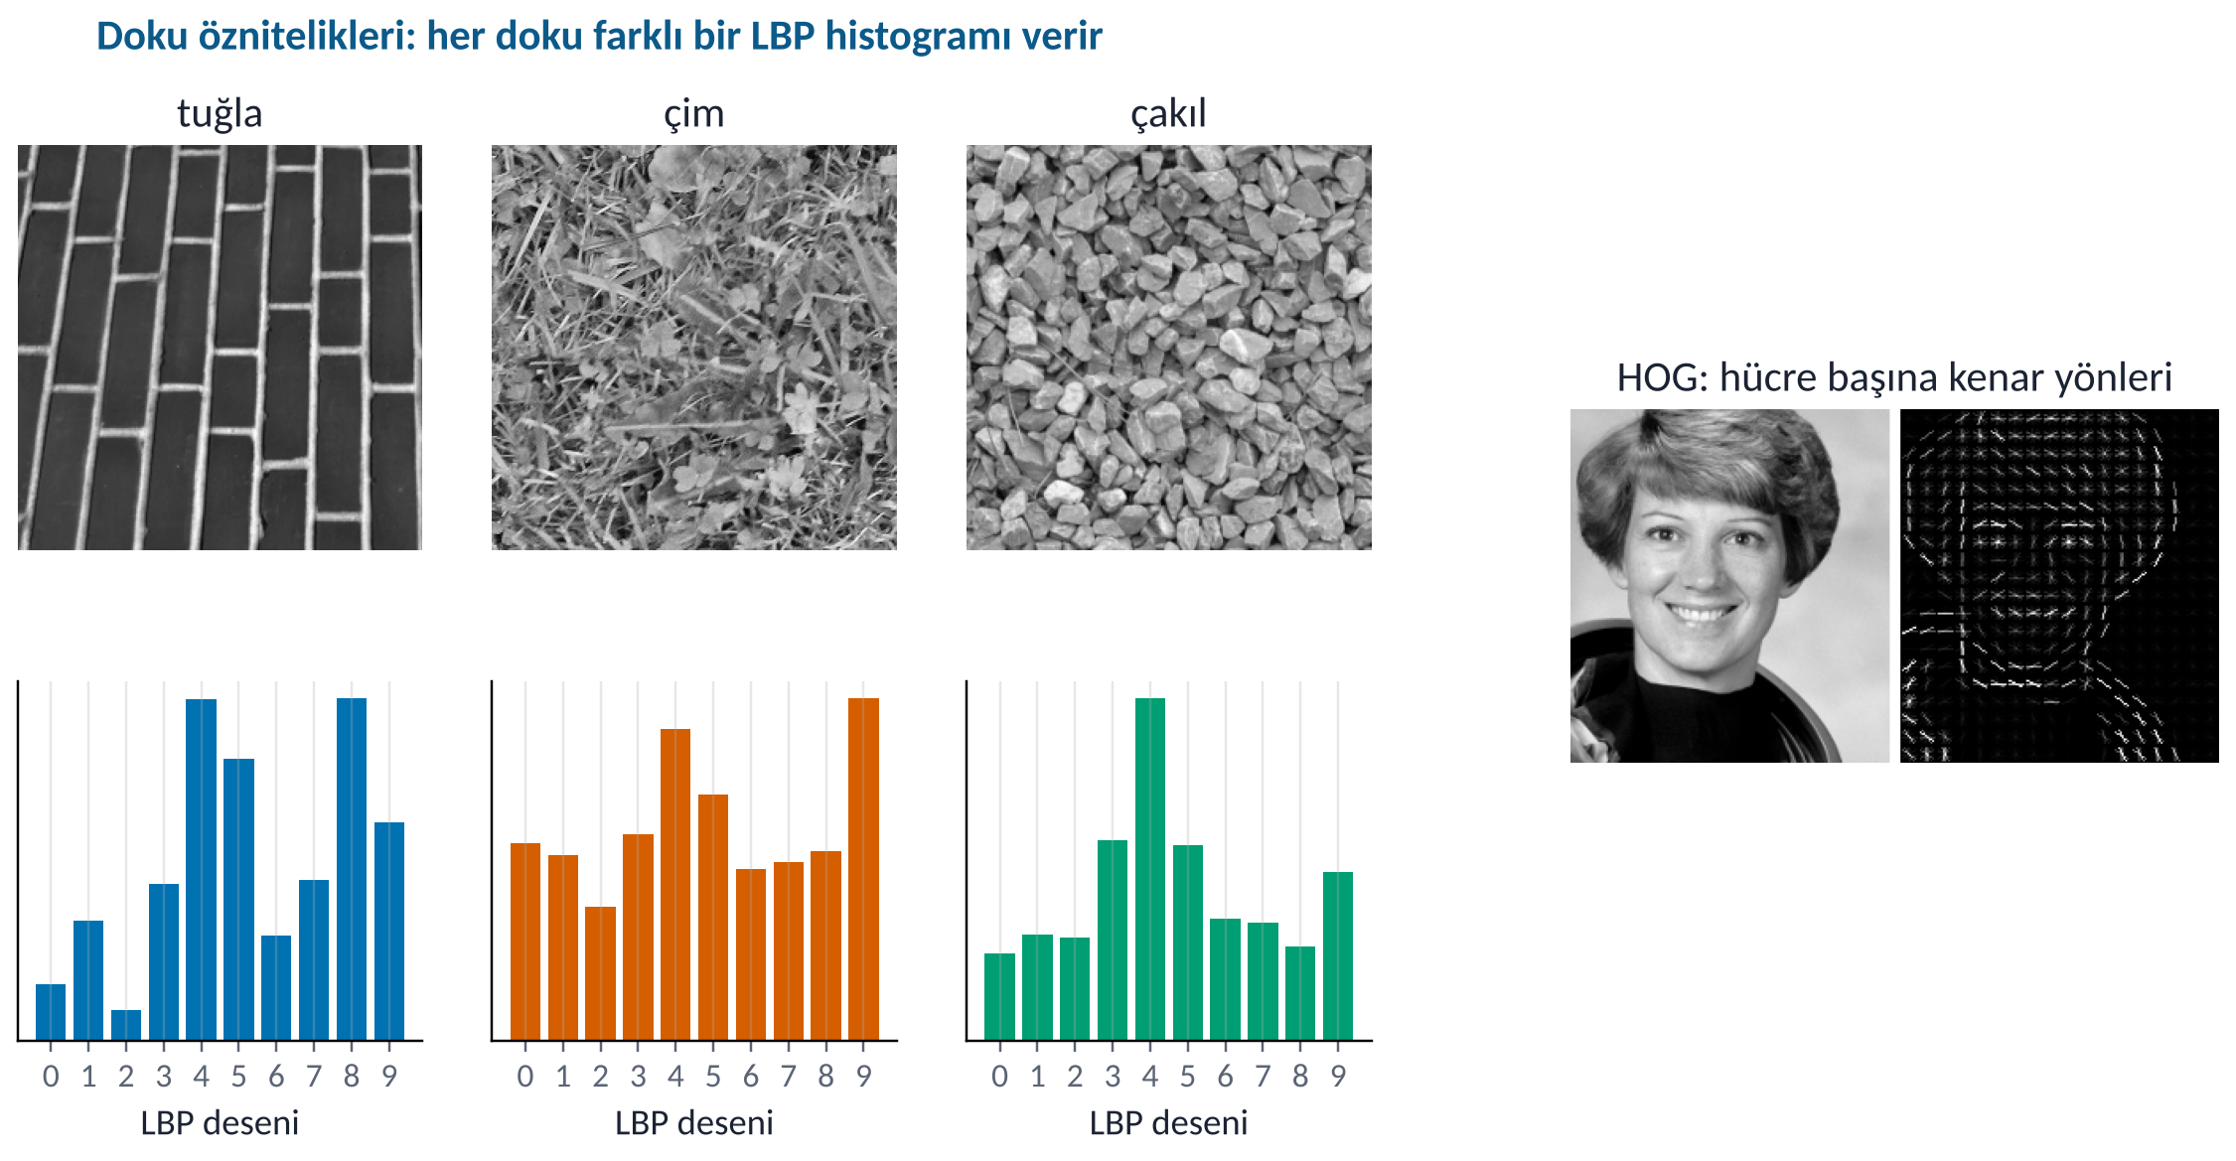
Derin öğrenmeden önce: elle tasarlanan öznitelikler
8.7 · KLASİK ÖZNİTELİKLER
Klasik sınıflandırıcılar (SVM, k-NN) ham piksel yerine kısa bir öznitelik vektörü alırdı
Renk histogramı: hangi renkten ne kadar var?
LBP (doku): her piksel komşularından parlak mı? Desenlerin histogramı dokuyu tanımlar
HOG: küçük hücrelerde kenar yönlerinin histogramı (Dalal ve Triggs, 2005, yaya tespiti)
Notes:
LBP histogramları üç dokuyu ayırt edecek kadar farklıdır; bu histogramlar bir SVM'e verilerek doku sınıflandırması yapılırdı. HOG, CNN'lerden önce yaya ve yüz tespitinin standart özniteliğiydi.

Slide 39
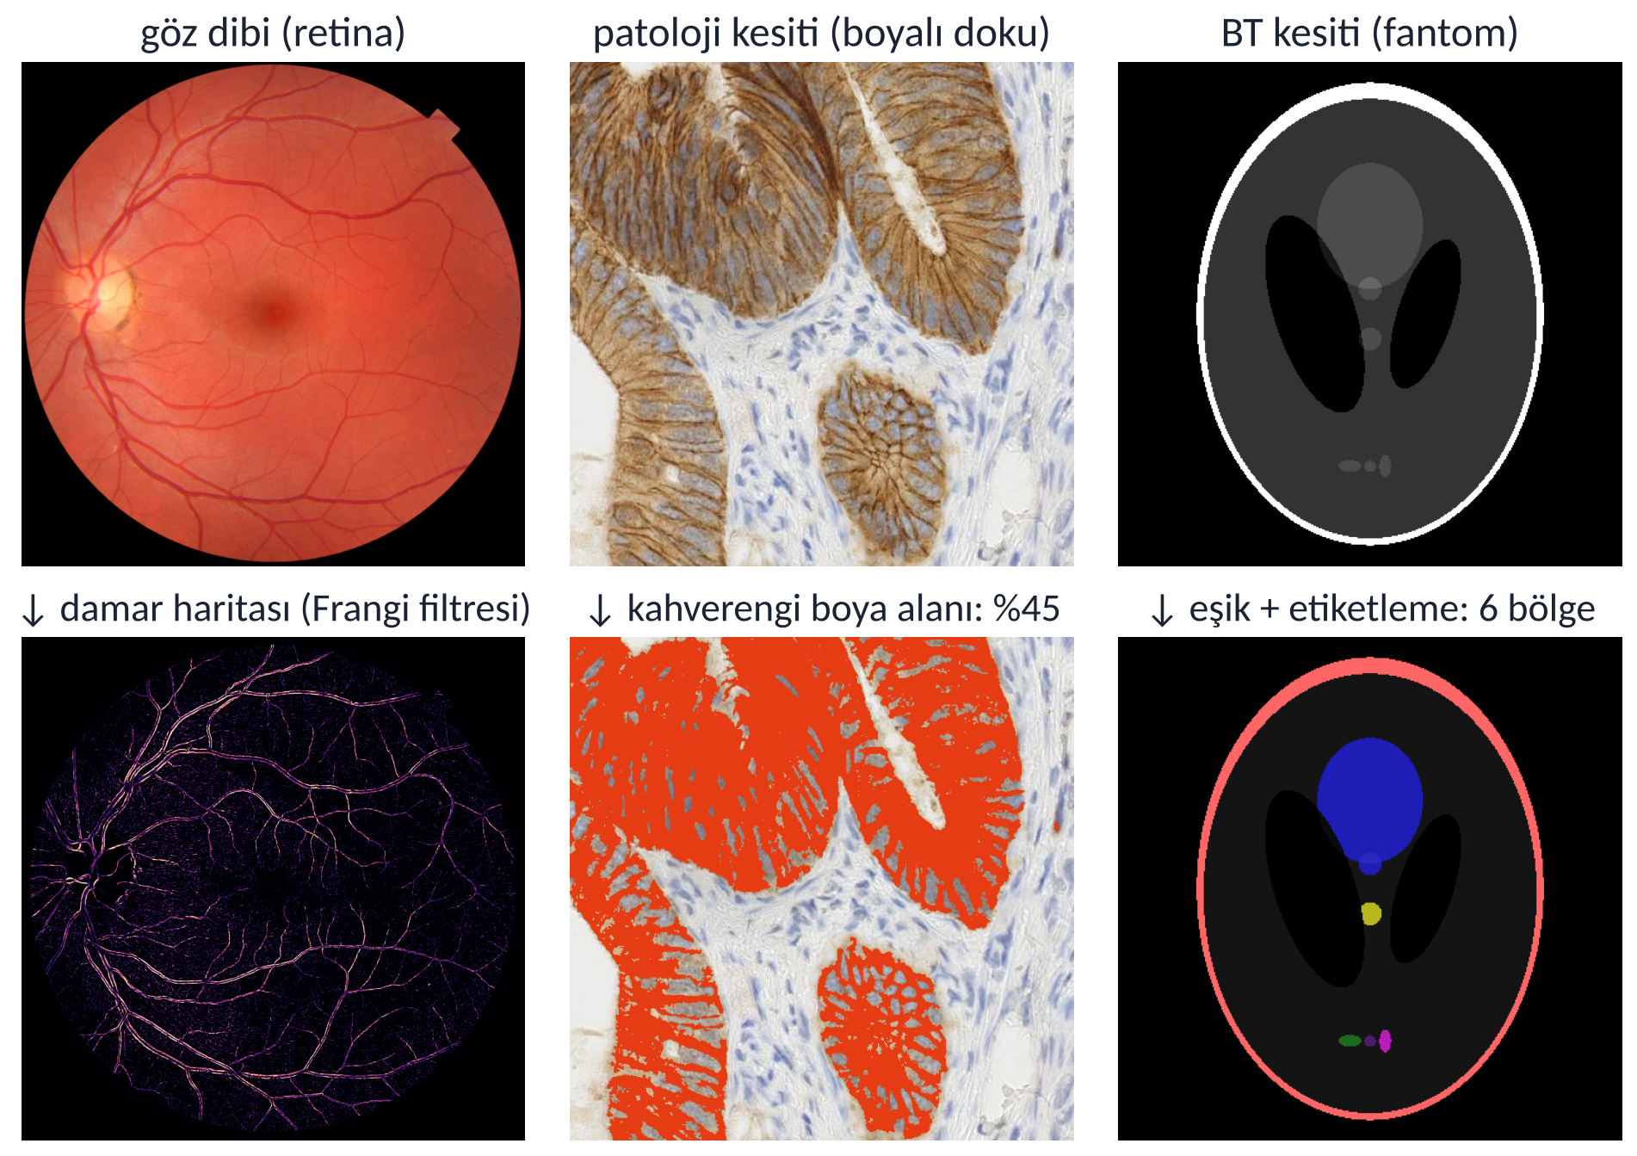
Uygulama: tıbbi görüntüler
8.7 · UYGULAMALAR
Örnek · Bu hafta öğrendiklerimizle
Retina: yeşil kanal + CLAHE + damar filtresi (Frangi) → diyabetik retinopati taramasında damar haritası
Patoloji: renk ayrıştırma ile kahverengi boyalı (DAB) bölge ölçülür → boyanma oranı
BT: eşik + bağlantılı bileşen etiketleme ile bölgeler ayrılır ve sayılır
Bugün bu görevlerde CNN tabanlı segmentasyon kullanılır (11. hafta); klasik adımlar ön işleme olarak yaşar
Notes:
Tüm görüntüler scikit-image ile birlikte gelen örneklerdir; çıktılar specs/diyagram_h08.py içinde gerçekten hesaplandı. Boya oranı eşiğe bağlıdır, klinik bir ölçüm değildir.

Slide 40
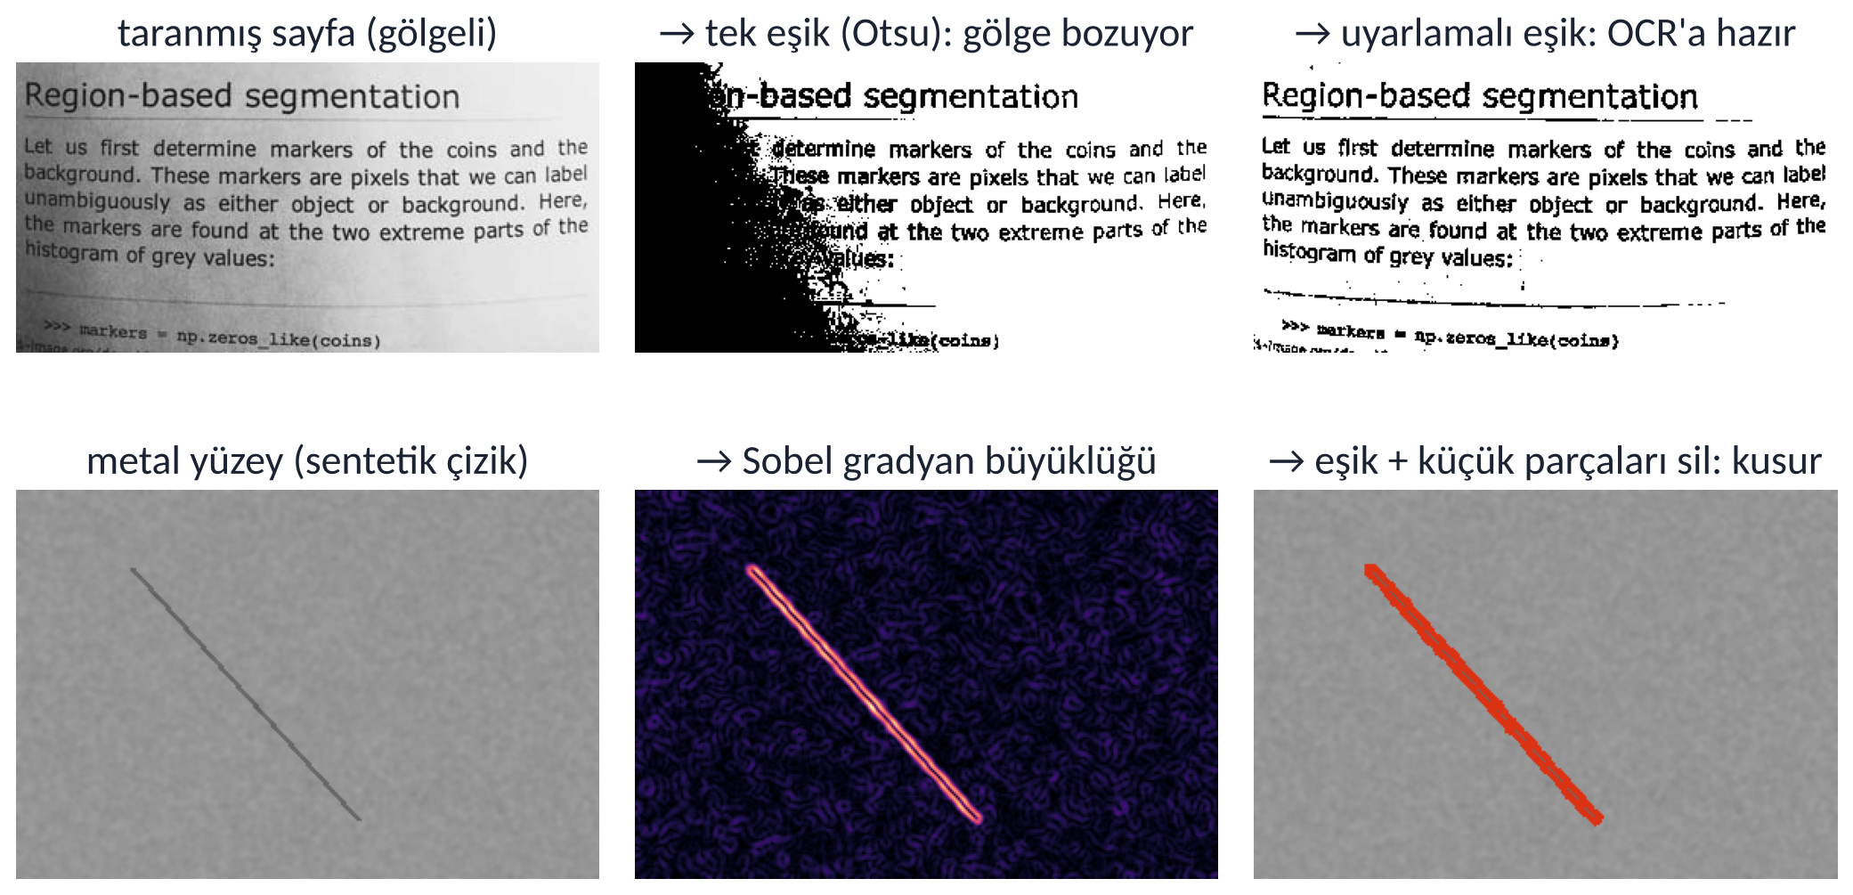
Uygulama: belge tarama ve kalite kontrol
8.7 · UYGULAMALAR
Örnek · Endüstride klasik hat
OCR öncesi: gölgeli sayfada tek eşik başarısız; uyarlamalı eşik her bölgeye kendi eşiğini verir
Yüzey kusuru: düzgün yüzeyde çizik = kenar → Sobel + eşik + küçük parçaları silme. Hızlı, açıklanabilir, az veri ister (yüzey görüntüsü sentetik)

Slide 41
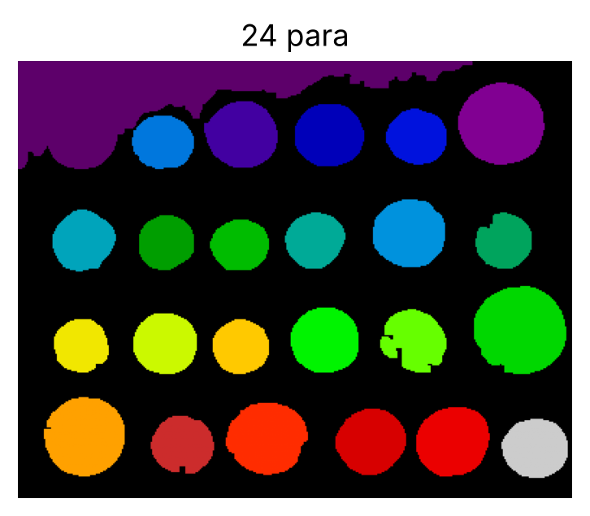
Uygulama: madeni paraları saymak
COLAB UYGULAMASI
Hafta08_Goruntu_Islemenin_Temelleri.ipynb Dosya Düzenle Görünüm
● Python 3 · CPU
[9]
from scipy import ndimage
para = data.coins()
yumusak = cv2.GaussianBlur(para, (5, 5), 0)
_, ikili = cv2.threshold(yumusak, 0, 255,
cv2.THRESH_BINARY + cv2.THRESH_OTSU)
ac = cv2.morphologyEx(ikili, cv2.MORPH_OPEN,
np.ones((5, 5), np.uint8))
dolu = ndimage.binary_fill_holes(ac > 0) # delikleri doldur
etiket, n = ndimage.label(dolu) # her paraya numara
print("para sayısı:", n)
plt.figure(figsize=(4, 3.4))
plt.imshow(etiket, cmap="nipy_spectral")
plt.title(f"{n} para"); plt.axis("off"); plt.show()
para sayısı: 24
Notes:
Hat: Gauss yumuşatma → Otsu eşik → açma (gürültü) → delik doldurma → bağlantılı bileşen etiketleme. Görüntüde 24 para vardır. Gauss adımı olmadan aynı hat 41 parça bulur (bazı paralar bölünür, gürültü parçaları kalır); öğrencilere denemeleri önerilebilir.

Slide 42
CNN'e köprü: bir çekirdeği veriden öğrenmek
COLAB UYGULAMASI
Hafta08_Goruntu_Islemenin_Temelleri.ipynb Dosya Düzenle Görünüm
● Python 3 · CPU
[10]
import torch
import torch.nn.functional as F
x = torch.tensor(data.camera()[::2, ::2] / 255.0, # 256x256 girdi
dtype=torch.float32)[None, None]
sobel = torch.tensor([[-1., 0, 1],
[-2, 0, 2],
[-1, 0, 1]])[None, None]
hedef = F.conv2d(x, sobel) # "doğru cevap" görüntüsü
torch.manual_seed(0)
K = torch.randn(1, 1, 3, 3, requires_grad=True) # rastgele başla
opt = torch.optim.Adam([K], lr=0.1)
for adim in range(2001):
kayip = ((F.conv2d(x, K) - hedef) ** 2).mean()
opt.zero_grad(); kayip.backward(); opt.step()
if adim % 500 == 0:
print(f"adım {adim:4d} kayıp = {kayip.item():.6f}")
print(K.detach().squeeze().round(decimals=2))
Çıktı
adım 0 kayıp = 2.408927
adım 500 kayıp = 0.000499
adım 1000 kayıp = 0.000011
adım 1500 kayıp = 0.000000
adım 2000 kayıp = 0.000000
tensor([[-1., 0., 1.],
[-2., -0., 2.],
[-1., 0., 1.]])
Gözlem
Rastgele başlayan K, yalnızca girdi–hedef örneklerinden Sobel G_{x}'i buldu
CNN binlerce çekirdeği aynı yolla öğrenir
Notes:
Hedef, Sobel ile hesaplanmış görüntüdür; model yalnızca 9 sayılık bir çekirdeği gradyan inişle (Adam) günceller. Bu, 9. haftadaki evrişim katmanının tek çekirdekli hâlidir.

Slide 43



Elle tasarlanan çekirdekten öğrenilen çekirdeğe
8.7 · KLASİK GÖRÜNTÜ İŞLEMEDEN DERİN ÖĞRENMEYE
Klasik görüntü işleme
Evrişimli sinir ağları
Çekirdekler ve eşikler insan tarafından tasarlanır
2012 öncesi sistemler kenar, köşe, doku gibi elle tasarlanmış özniteliklere (SIFT, HOG) dayanırdı
Az veriyle çalışır, hızlıdır, kararları açıklanabilir
Aynı evrişim işlemini kullanır
Hangi çekirdeklerin işe yarayacağını veriden öğrenir
Eğitilmiş CNN'lerin ilk katman çekirdekleri kendiliğinden Sobel ve Gauss benzeri filtrelere dönüşür
Not
Gelecek hafta evrişimi bir katman olarak kullanacağız: evrişimli sinir ağları (CNN).

Slide 44
Morfoloji, geometri ve köprü soruları
8.5–8.7 · ÖĞRENCİ SORULARI
?
Açma ile kapamayı nasıl ayırt ederim?
?
Görüntüyü büyütünce neden bulanıklaşıyor?
Açma = önce sil, sonra çiz: dışarıdaki küçük beyaz noktalar kaybolur. Kapama = önce çiz, sonra sil: içerideki küçük siyah delikler kapanır.
Yeni piksellerin değeri bilinmez; enterpolasyon komşulardan tahmin eder. Var olmayan ayrıntı geri gelmez.
?
Klasik yöntemler tamamen bitti mi?
?
CNN çekirdekleri nasıl öğreniyor?
Hayır. Yeniden boyutlandırma, normalizasyon, veri artırma, eşik ve morfoloji hemen her derin öğrenme hattında ön ve son işleme olarak kullanılır.
Rastgele başlar; tahmin hatasının gradyanına göre güncellenir (7. hafta). Az önce tek bir 3 × 3 çekirdeğin Sobel'i kendiliğinden bulduğunu gördük.

Slide 45
Kendinizi Sınayın
DEĞERLENDİRME · SORU 1
640 × 480 çözünürlüklü, kanal başına 8 bitlik sıkıştırılmamış bir RGB görüntü kaç bayt yer kaplar?
307 200
614 400
A
B
921 600
1 228 800
C
D
2 457 600
E
Notes:
Doğru cevap: C. 640 × 480 × 3 = 921 600 bayt (her piksel 3 kanal × 1 bayt).

Slide 46

Cevap
DEĞERLENDİRME · SORU 1
640 × 480 çözünürlüklü, kanal başına 8 bitlik sıkıştırılmamış bir RGB görüntü kaç bayt yer kaplar?
307 200
614 400
A
B
921 600
1 228 800
C
D
2 457 600
E
Doğru cevap · C
640 × 480 × 3 = 921 600 bayt (her piksel 3 kanal × 1 bayt).

Slide 47
Kendinizi Sınayın
DEĞERLENDİRME · SORU 3
Tuz-biber gürültüsünü kenarları en iyi koruyarak gideren filtre hangisidir?
Ortalama filtresi
Medyan filtresi
A
B
Keskinleştirme filtresi
Sobel filtresi
C
D
Histogram eşitleme
E
Notes:
Doğru cevap: B. Medyan, aykırı değerlerden (0 ve 255) etkilenmez; komşuluğun ortanca değerini alır ve kenarları korur.

Slide 48
Cevap
DEĞERLENDİRME · SORU 3
Tuz-biber gürültüsünü kenarları en iyi koruyarak gideren filtre hangisidir?
Ortalama filtresi
Medyan filtresi
A
B
Keskinleştirme filtresi
Sobel filtresi
C
D
Histogram eşitleme
E
Doğru cevap · B
Medyan, aykırı değerlerden (0 ve 255) etkilenmez; komşuluğun ortanca değerini alır ve kenarları korur.

Slide 49
Kendinizi Sınayın
DEĞERLENDİRME · SORU 7
Bir görüntünün histogramı 100–140 aralığına sıkışmıştır. Bu görüntü için en doğru yorum ve uygun işlem hangisidir?
A
Görüntü çok karanlıktır; negatif alınmalıdır.
B
Görüntünün kontrastı düşüktür; histogram eşitleme uygulanmalıdır.
C
Görüntü gürültülüdür; medyan filtresi uygulanmalıdır.
D
Görüntü ikilidir; eşikleme gerekmez.
E
Görüntü renklidir; gri tona çevrilmelidir.
Notes:
Doğru cevap: B. Dar bir aralığa sıkışmış histogram düşük kontrastı gösterir; eşitleme değerleri tüm 0–255 aralığına yayar.

Slide 50
Cevap
DEĞERLENDİRME · SORU 7
Bir görüntünün histogramı 100–140 aralığına sıkışmıştır. Bu görüntü için en doğru yorum ve uygun işlem hangisidir?
A
Görüntü çok karanlıktır; negatif alınmalıdır.
B
Görüntünün kontrastı düşüktür; histogram eşitleme uygulanmalıdır.
C
Görüntü gürültülüdür; medyan filtresi uygulanmalıdır.
D
Görüntü ikilidir; eşikleme gerekmez.
E
Görüntü renklidir; gri tona çevrilmelidir.
Doğru cevap · B
Dar bir aralığa sıkışmış histogram düşük kontrastı gösterir; eşitleme değerleri tüm 0–255 aralığına yayar.

Slide 51


Haftanın Özeti
Gri görüntü H × W matristir (0 siyah, 255 beyaz); renkli görüntü H × W × 3; b bit → 2^{b} ton
Evrişim: pencereyi kaydır, çarp, topla; dolgusuz çıktı (N − k + 1)
Gri ton: Y = 0.299R + 0.587G + 0.114B; HSV rengi parlaklıktan ayırır
Gauss gürültüsüne Gauss, tuz-biber gürültüsüne medyan filtresi
uint8 taşar (250 + 10 = 4); işlemden önce float'a çevir, ağlara [0, 1] ver
Kenar = büyük türev: Sobel G = √(G_{x}² + G_{y}²); Canny = Gauss → Sobel → inceltme → histerezis
Histogram ton dağılımıdır; eşitleme kontrastı artırır; Otsu sınıf içi varyansı en küçük T'yi seçer
Açma gürültüyü, kapama delikleri temizler; CNN çekirdekleri elle değil veriden öğrenir
Gelecek hafta · Hafta 9: Evrişimli Sinir Ağları (CNN) — evrişim katmanı, ReLU, havuzlama, düzleştirme ve LeNet-5

